Slide 1

Leitfaden Aufbereitung
Laubsägeholz
Ici peuvent figurer les coordonnées
de votre partenaire dans votre région

Slide 2
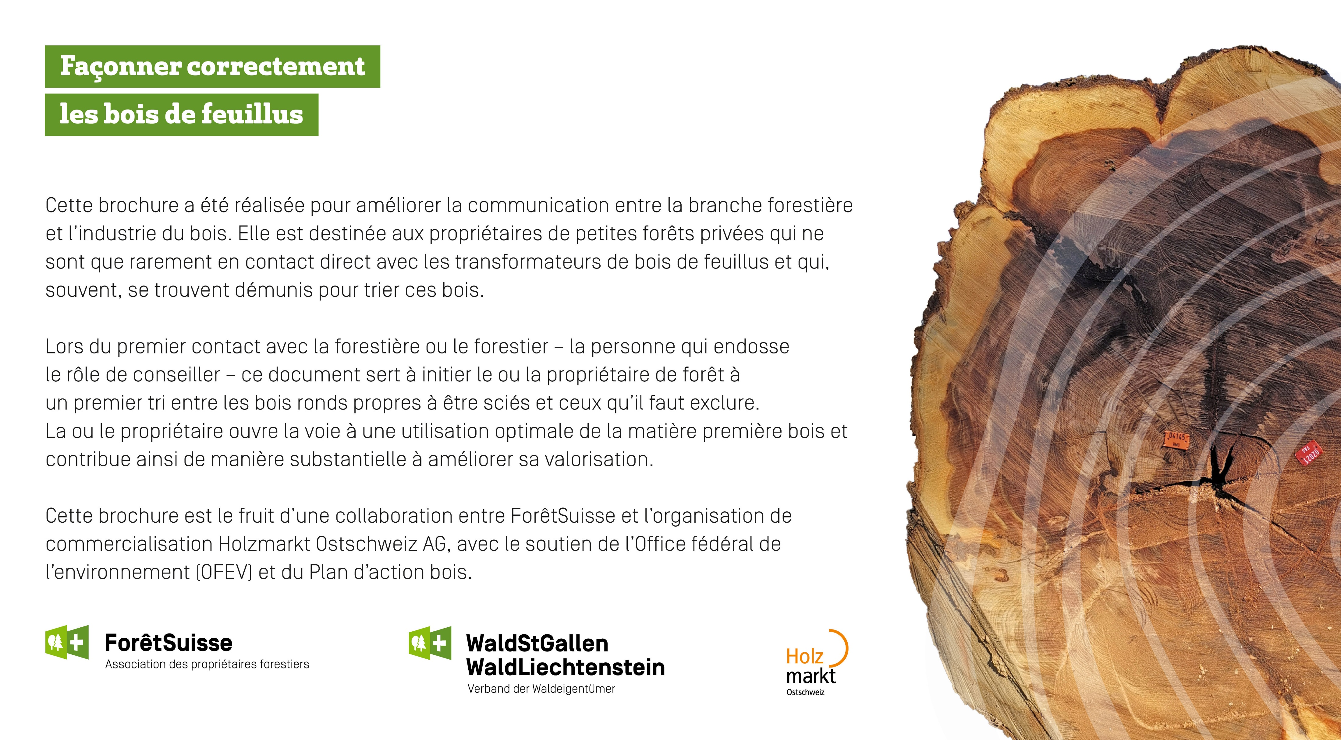

Slide 3

Invitation
Groupe cible: propriétaires de forêts privées, participantes et participants aux cours
de bûcheronnage, forestières-bûcheronnes et forestiers-bûcherons
Lieu du cours/lieu de rendez-vous: xxxxxxxxxxxxx
Durée du cours: 1 heure
Date et heure: xx.xx.202x à xx h xx
Objectif du cours:
    Complément théorique au mémento «La préparation correcte des bois d’œuvre de feuillus»
    Connaître les assortiments de bois de feuillus
    Evaluation autonome et préparation de bois d’œuvre (de sciage) de feuillus
    Emploi des outils, de la brochure et, le cas échéant, des «Usages suisses du commerce du bois brut»
Emporter sur soi: matériel pour notes, «Usages suisses du commerce du bois brut» (si disponibles)

Slide 4
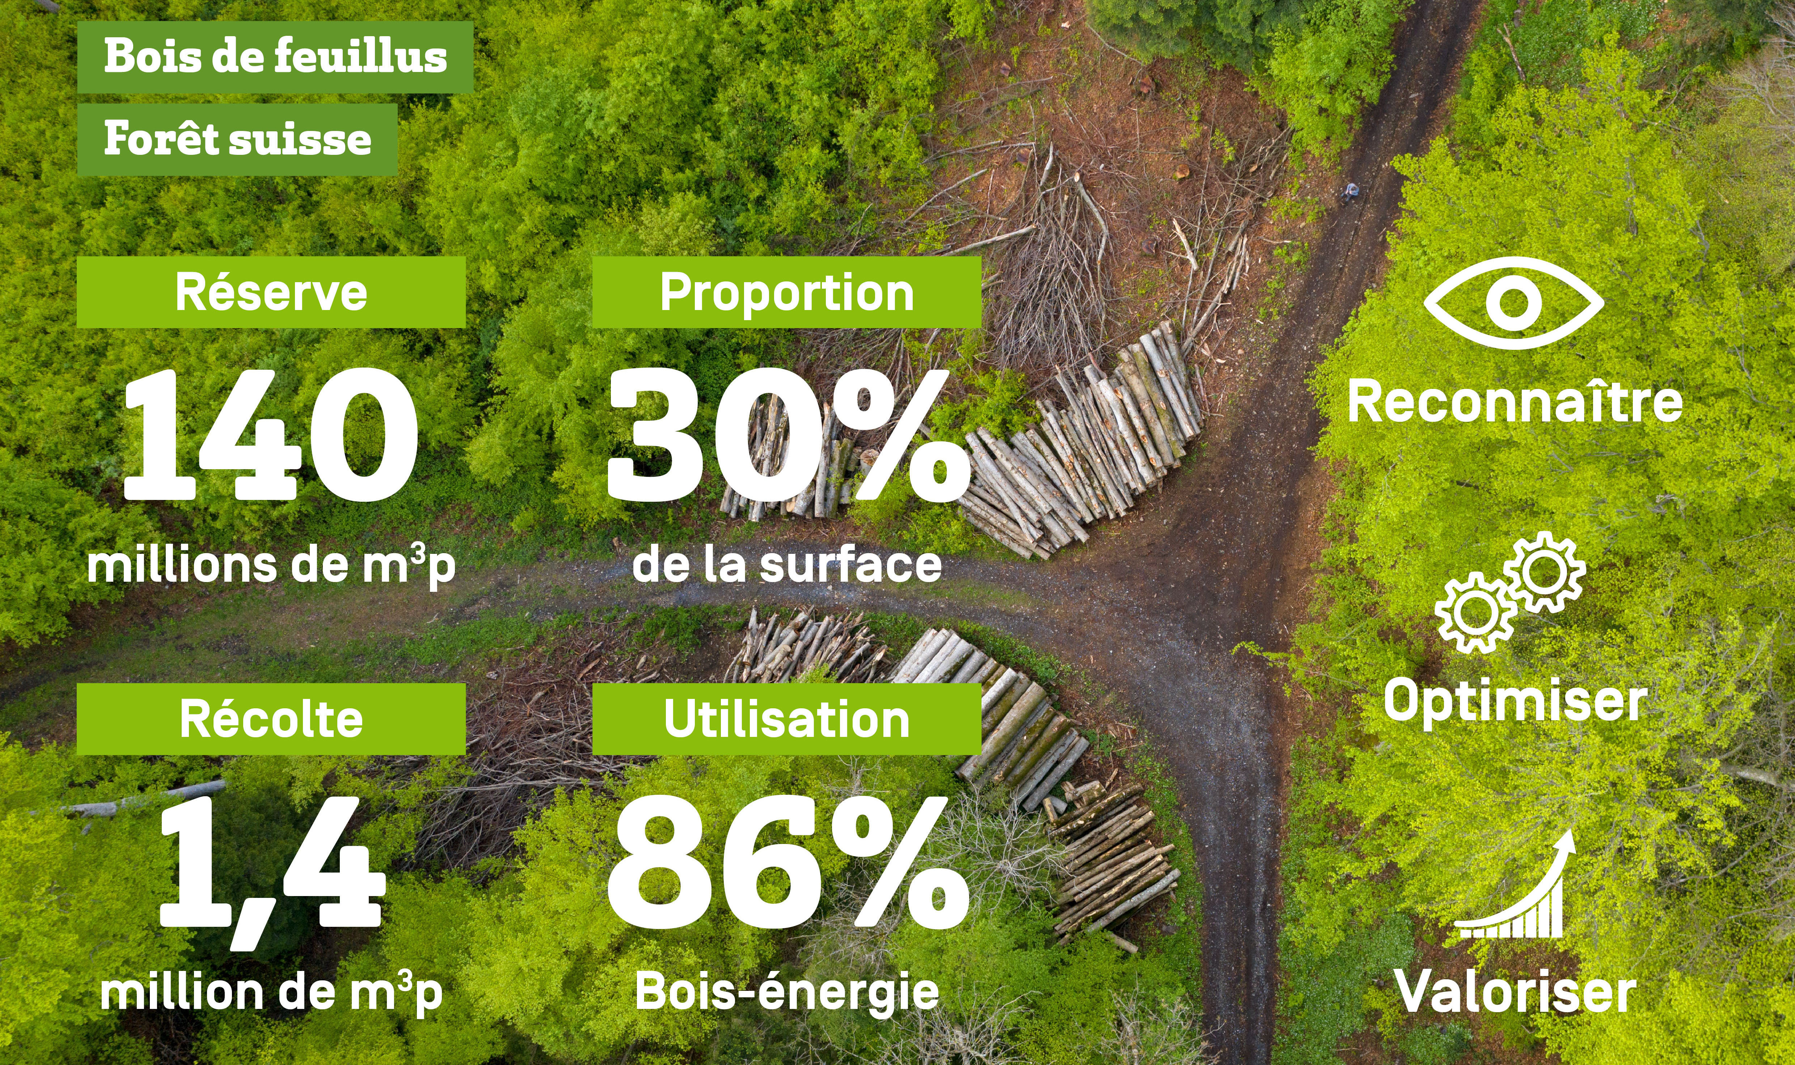
Données: Office fédéral de la statistique (OFS),
Statistique de poche 2021

Slide 5
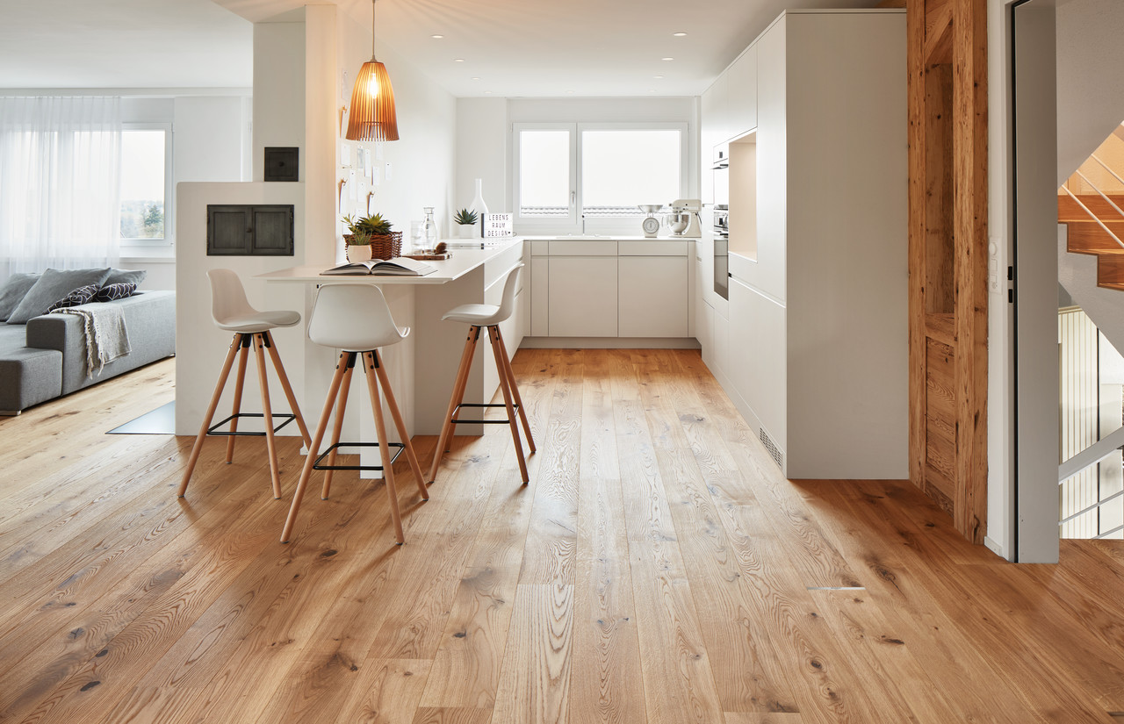
Produits en bois de feuillus
Parquet

Slide 6
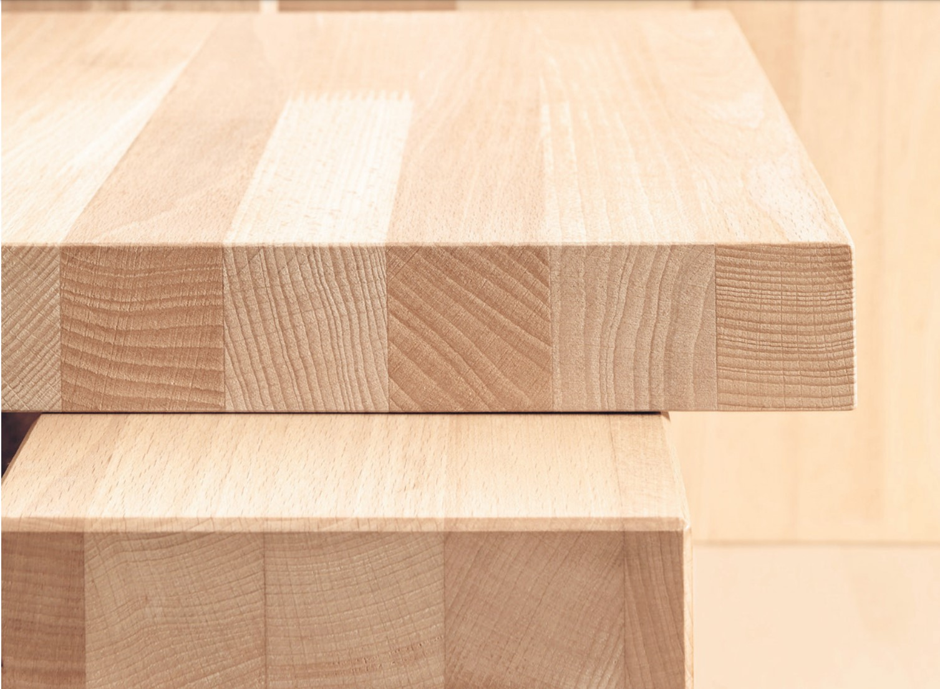
Produits en bois de feuillus
Panneaux «Fagus» tasseaux-collés en hêtre

Slide 7
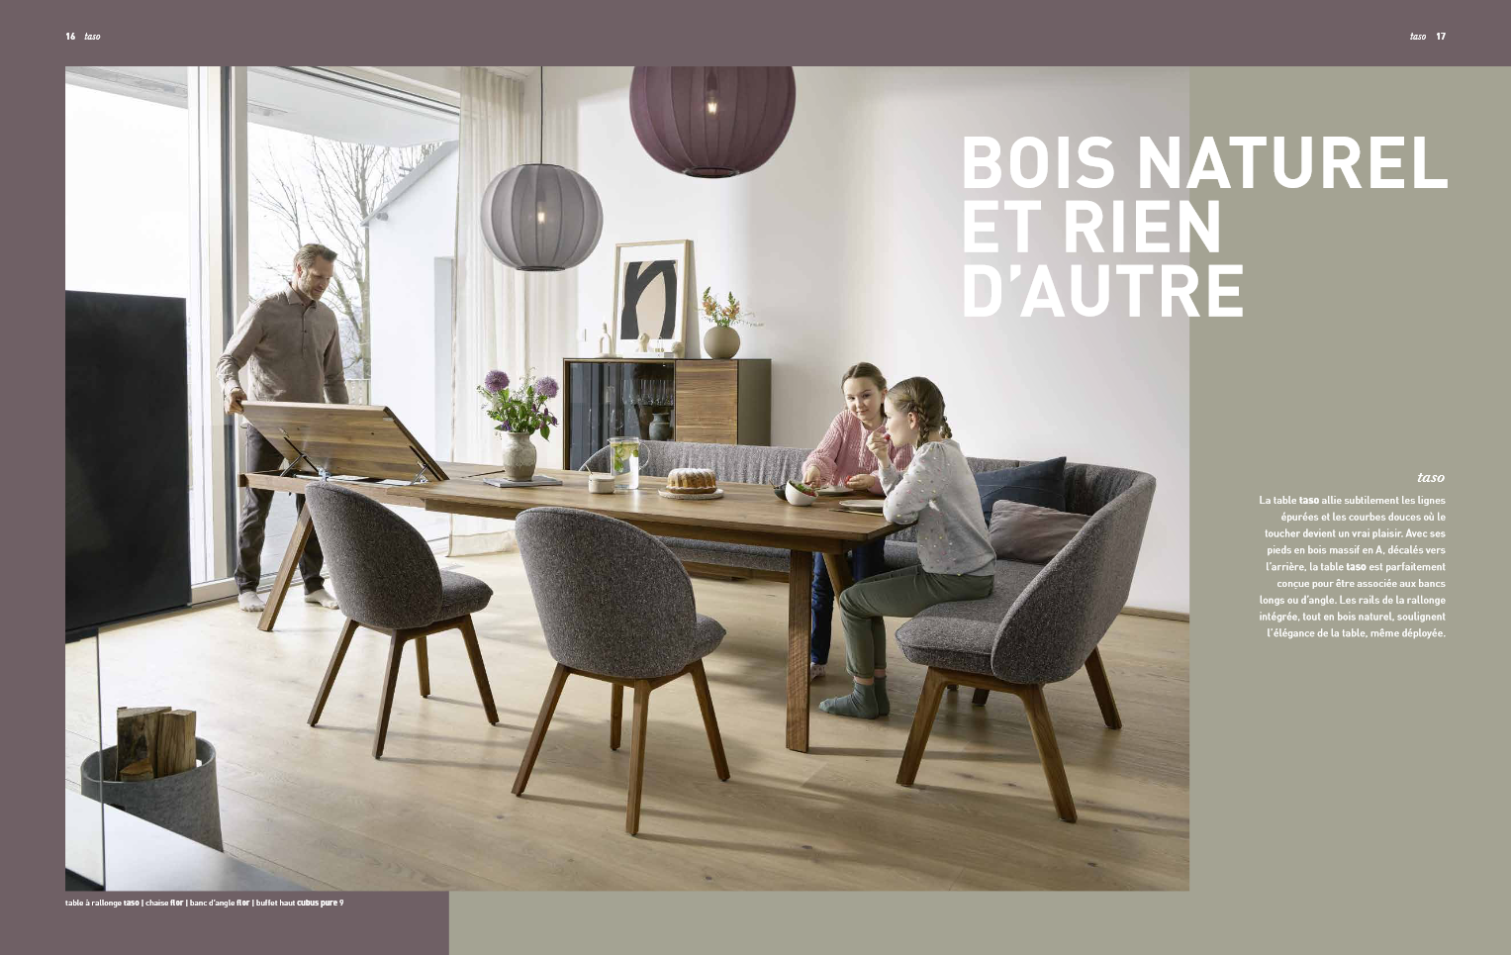
Produits en bois de feuillus
Meubles

Slide 8
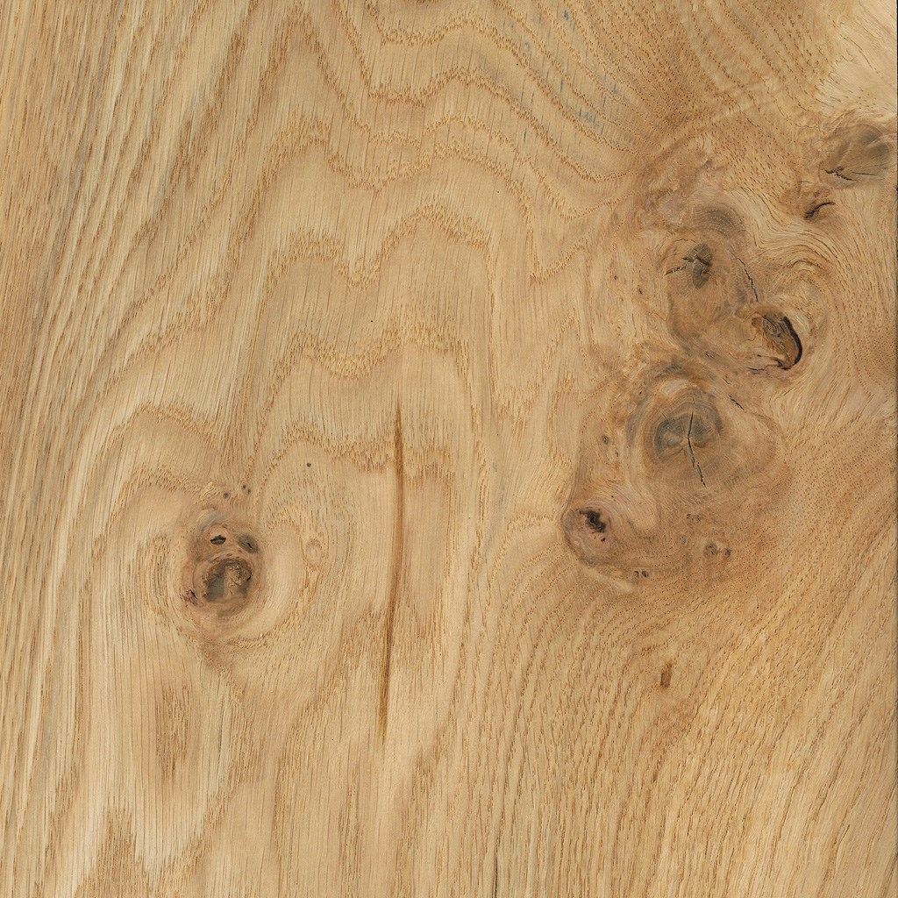
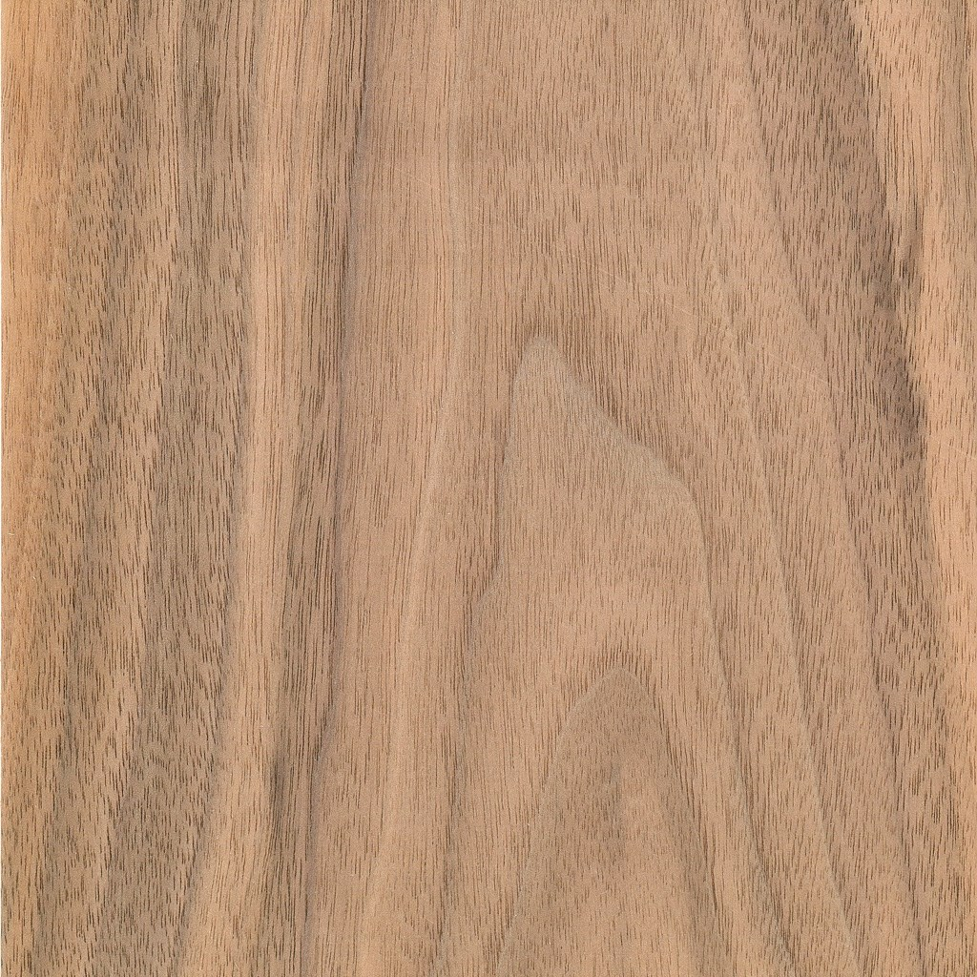
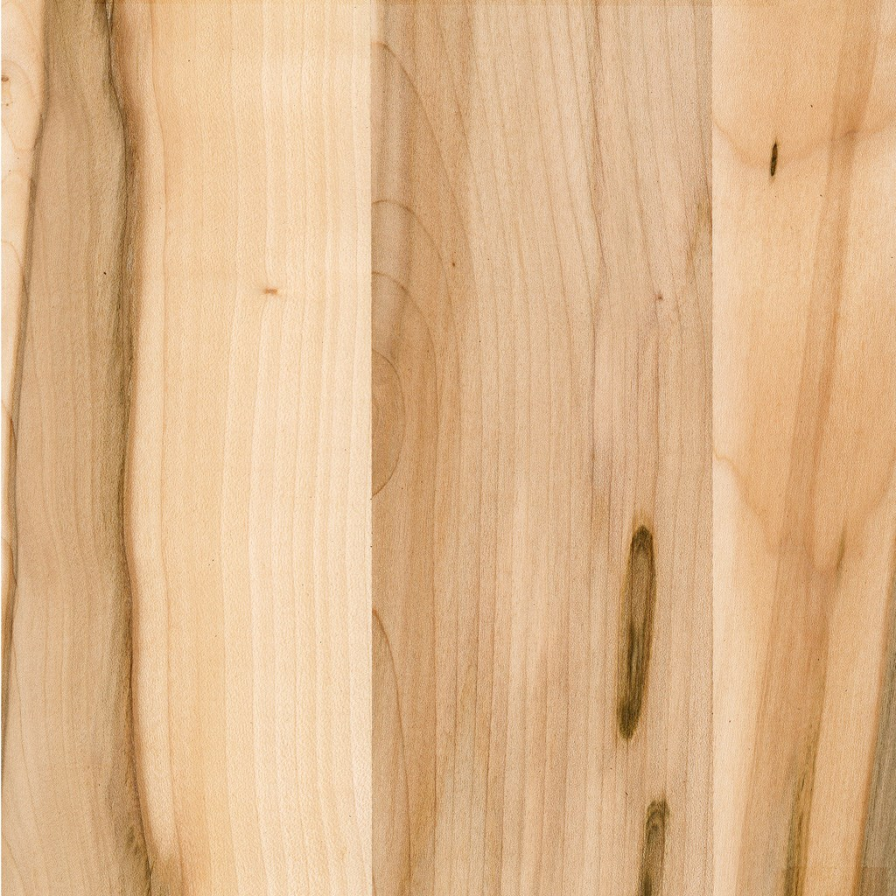
Produits en bois de feuillus
Placages

Slide 9
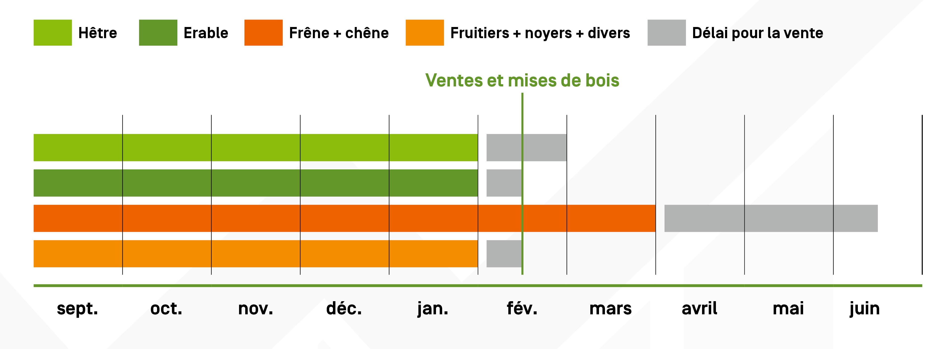
La récolte du bois
Trouver le moment idéal!
Mais en tenant toujours compte des conditions météorologiques locales.
Notes:
Comme le bois de feuillus est très sensible aux intempéries après la récolte, les coupes de bois devraient si possible être effectuées en automne ou au début de l'hiver.
Dès que les feuillus perdent leurs feuilles, le moment est propice à la récolte.
De plus, le marché des feuillus est généralement bien réceptif au début de la saison des coupes et le bois peut être évacué rapidement.

Slide 10
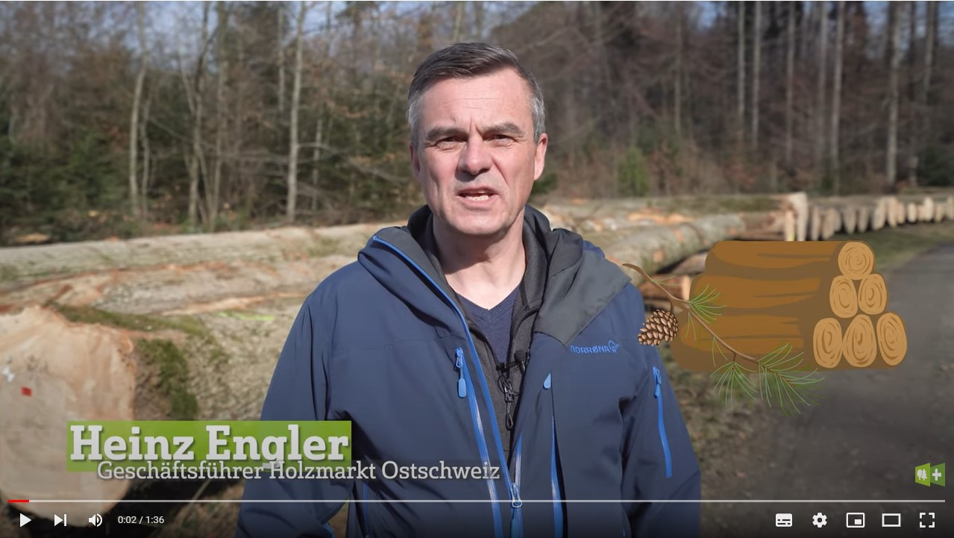
Directeur de Holzmarkt Ostschweiz
https://youtu.be/Asw1NT2EbA0
Notes:
Da Laubholz nach der Holzernte sehr witterungsanfällig ist, sollten die Holzschläge möglichst im Herbst oder Anfangs Winter ausgeführt werden.
Sobald die Laubbäume ihr Laub abwerfen, ist der Zeitpunkt gut für die Ernte.
Zudem ist der Laubholzmarkt in der Regel zu Beginn der Holzschlagsaison gut aufnahmefähig und das Holz kann zügig abgeführt werden.

Slide 11
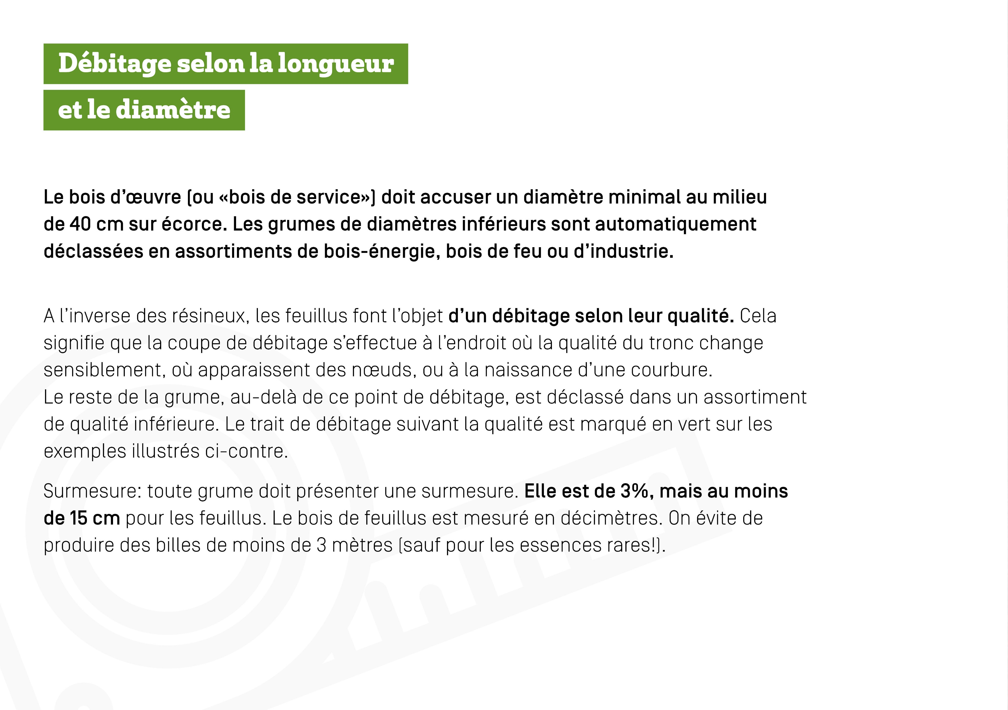
Notes:
Nebst den qualitativen Eigenschaften, die der Stamm aufweist, sind auch Länge und Durchmesser entscheidend, damit das Holz später gut verkauft werden kann.
Beim Laubnutzholz sollte ein Mittendurchmesser von mindestens 40cm vorhanden sein.
Dünnere Stämme eignen sich kaum, um damit noch ein Produkt herzustellen und werden in der Regel als Energieholz oder Plattenholz bereit gestellt.
In der Praxis sollte Nutzholz nicht unter 3m Länge zersägt werden.
Sofern der Kunde keine speziellen Längen bestellt hat, wird das Laubnutzholz mit einem Qualitätstrennschnitt abgelängt.
In jedem Fall gilt jedoch, dass ein Zumass von mindestens 15cm oder 3% der Verkaufslänge benötigt wird.

Slide 12
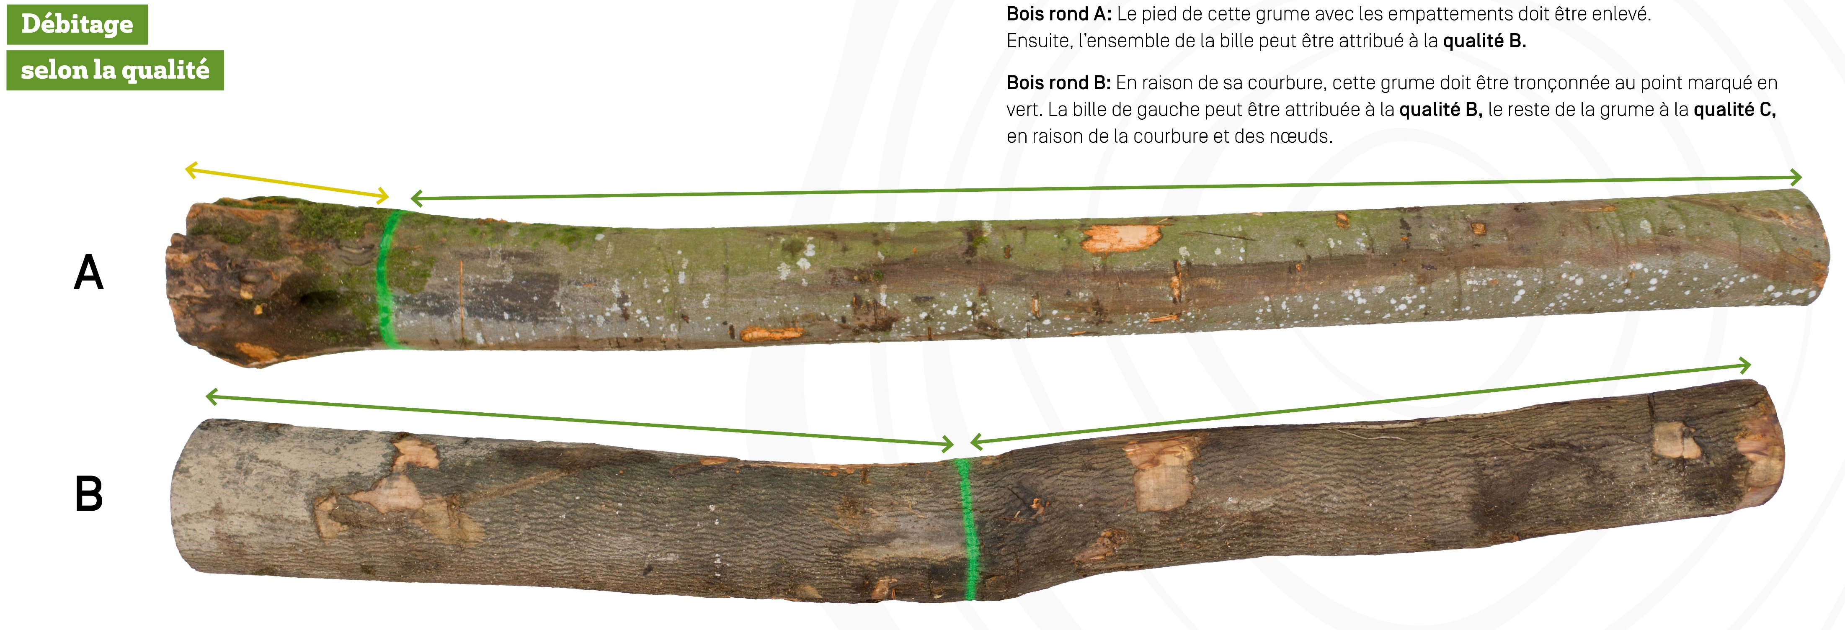
La préparation des grumes
Exemples avec transition de qualité

Slide 13
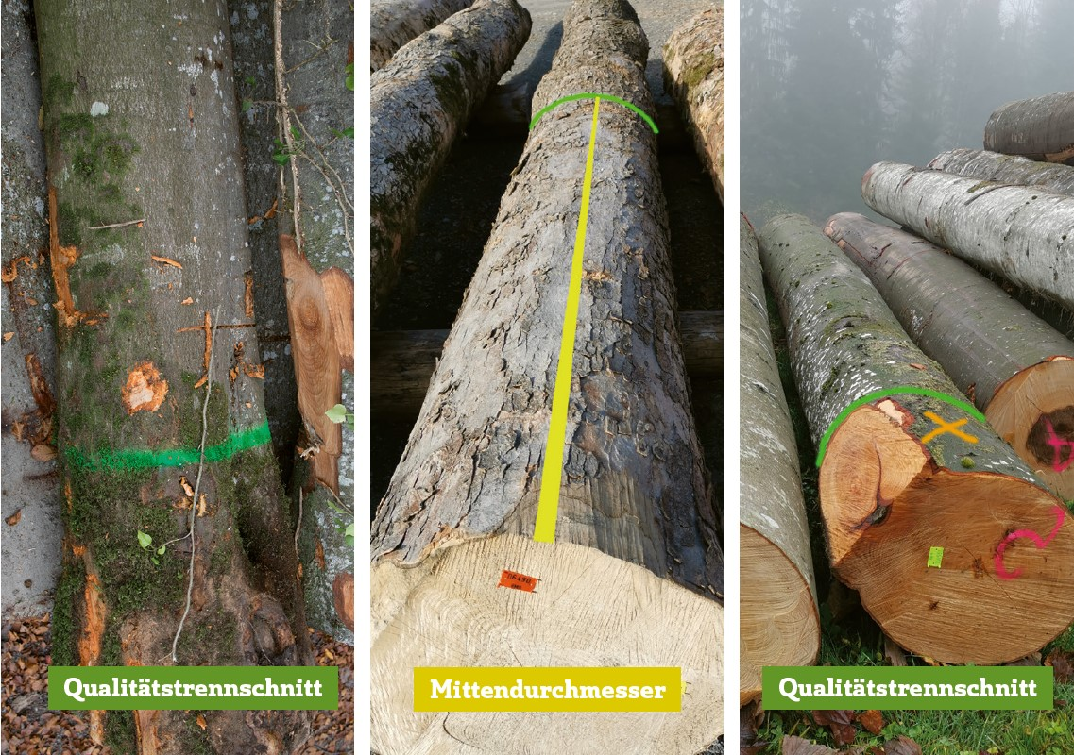
La préparation des grumes
Exemples avec transition de qualité
Débitage selon la qualité / Diamètre moyen / Débitage selon la qualité

Slide 14
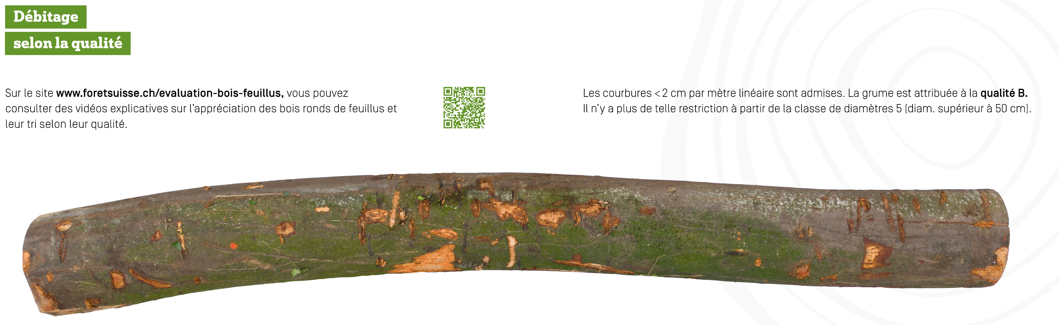
La préparation des grumes
Autres exemples de débitage selon la qualité
Grume entière de qualité B

Slide 15
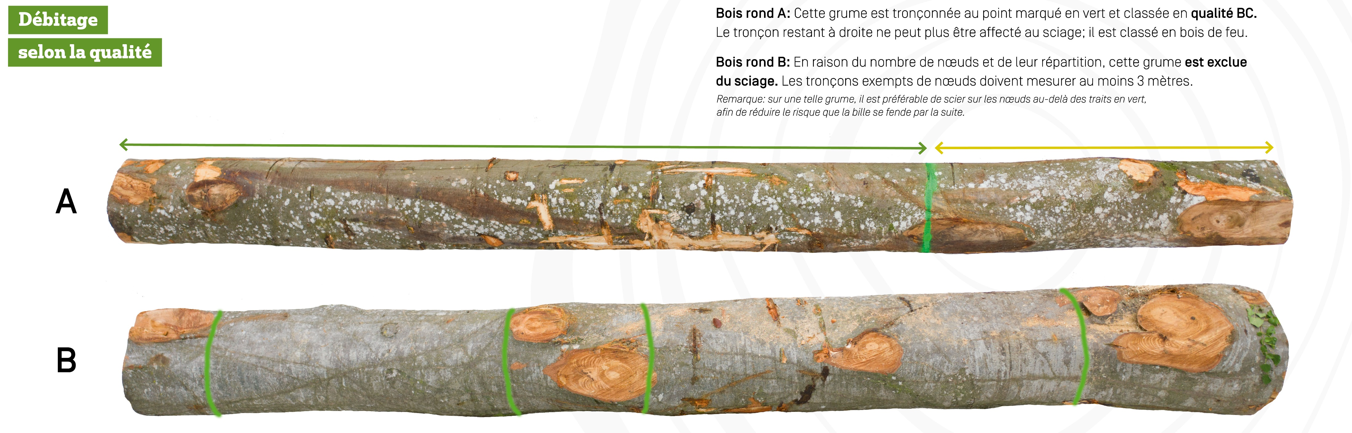
La préparation des grumes
Autres exemples de débitage selon la qualité

Slide 16
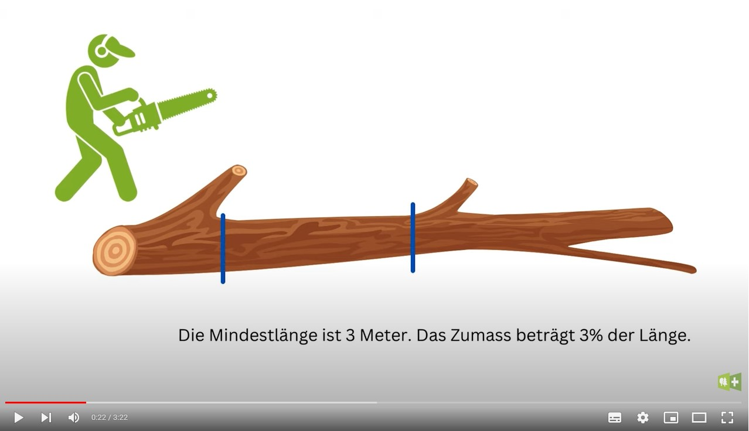
La longueur minimale d’un billon est de 3 mètres.
La surmesure est de 3% (mais au min. 15 cm) de la longueur.
https://youtu.be/dcHb2iuloa4

Slide 17
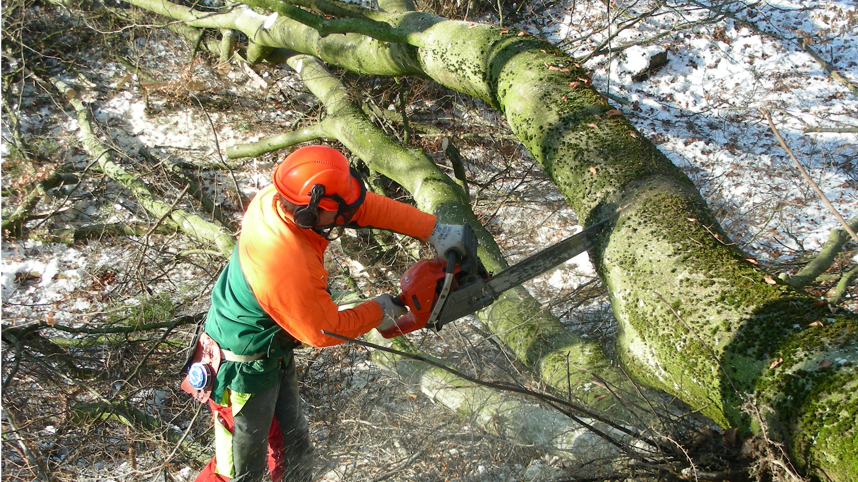
Façonnage-débitage de bois d'œuvre:
Veillez toujours à votre sécurité. Lorsqu’on ébranche ou qu’on débite une grume, son bois peut être sous tension et se déchirer. Débiter dans les règles de l’art est déterminant tant pour votre sécurité que pour la qualité du produit.

Slide 18
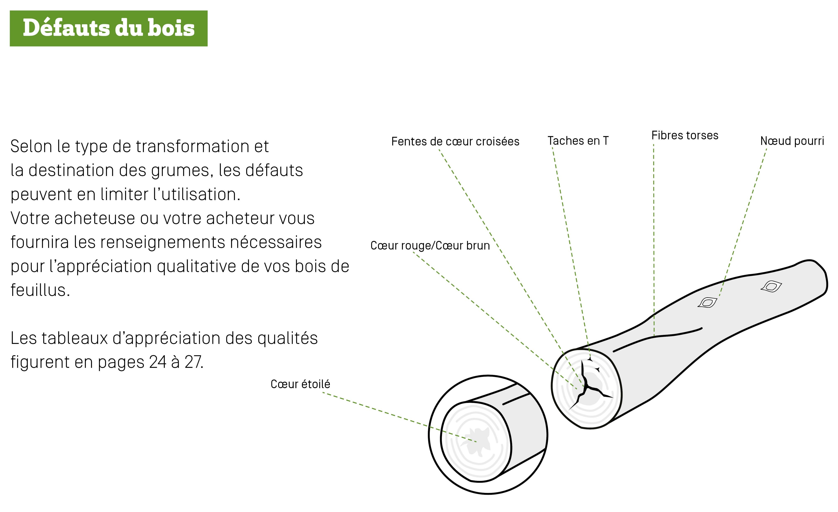

Slide 19

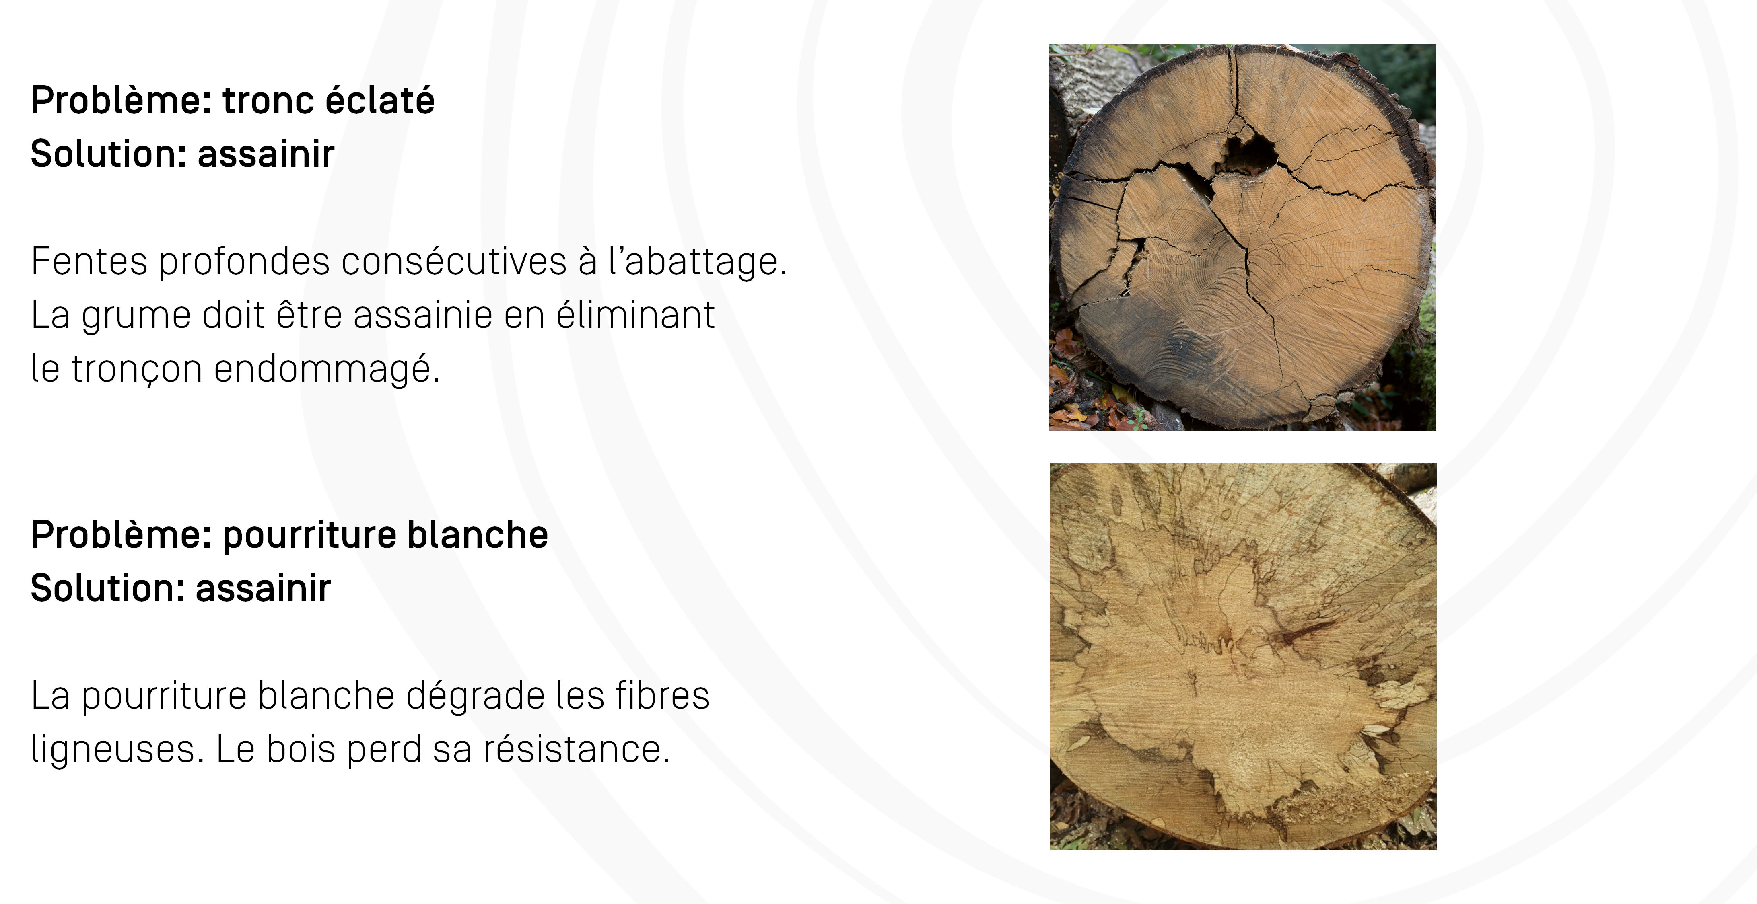

Slide 20
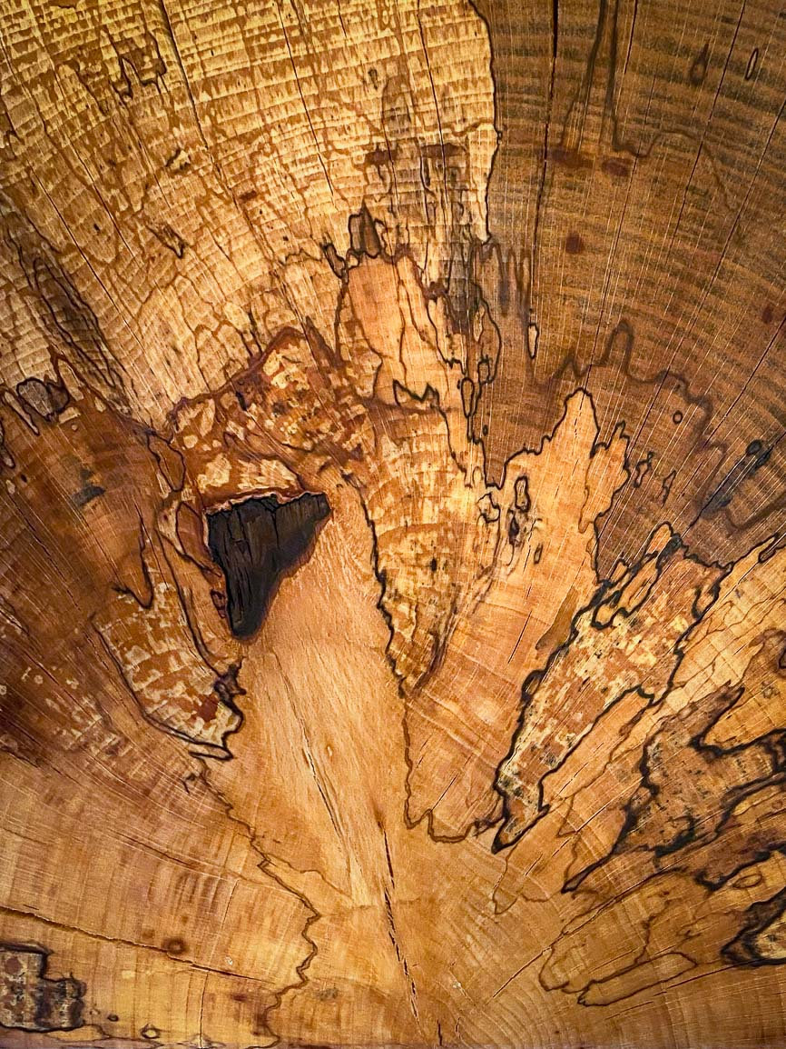
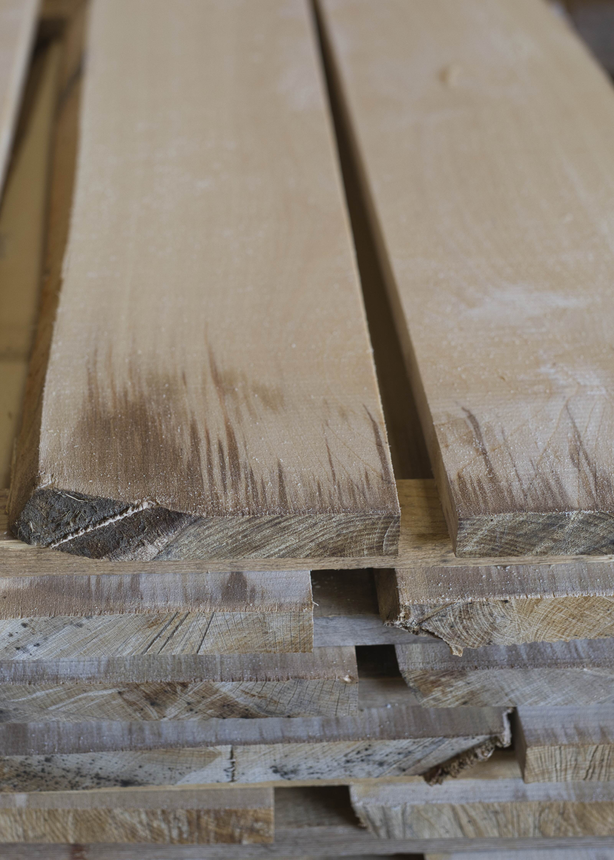
Buchenbrett oder Balken verstickt gebrochen

Slide 21
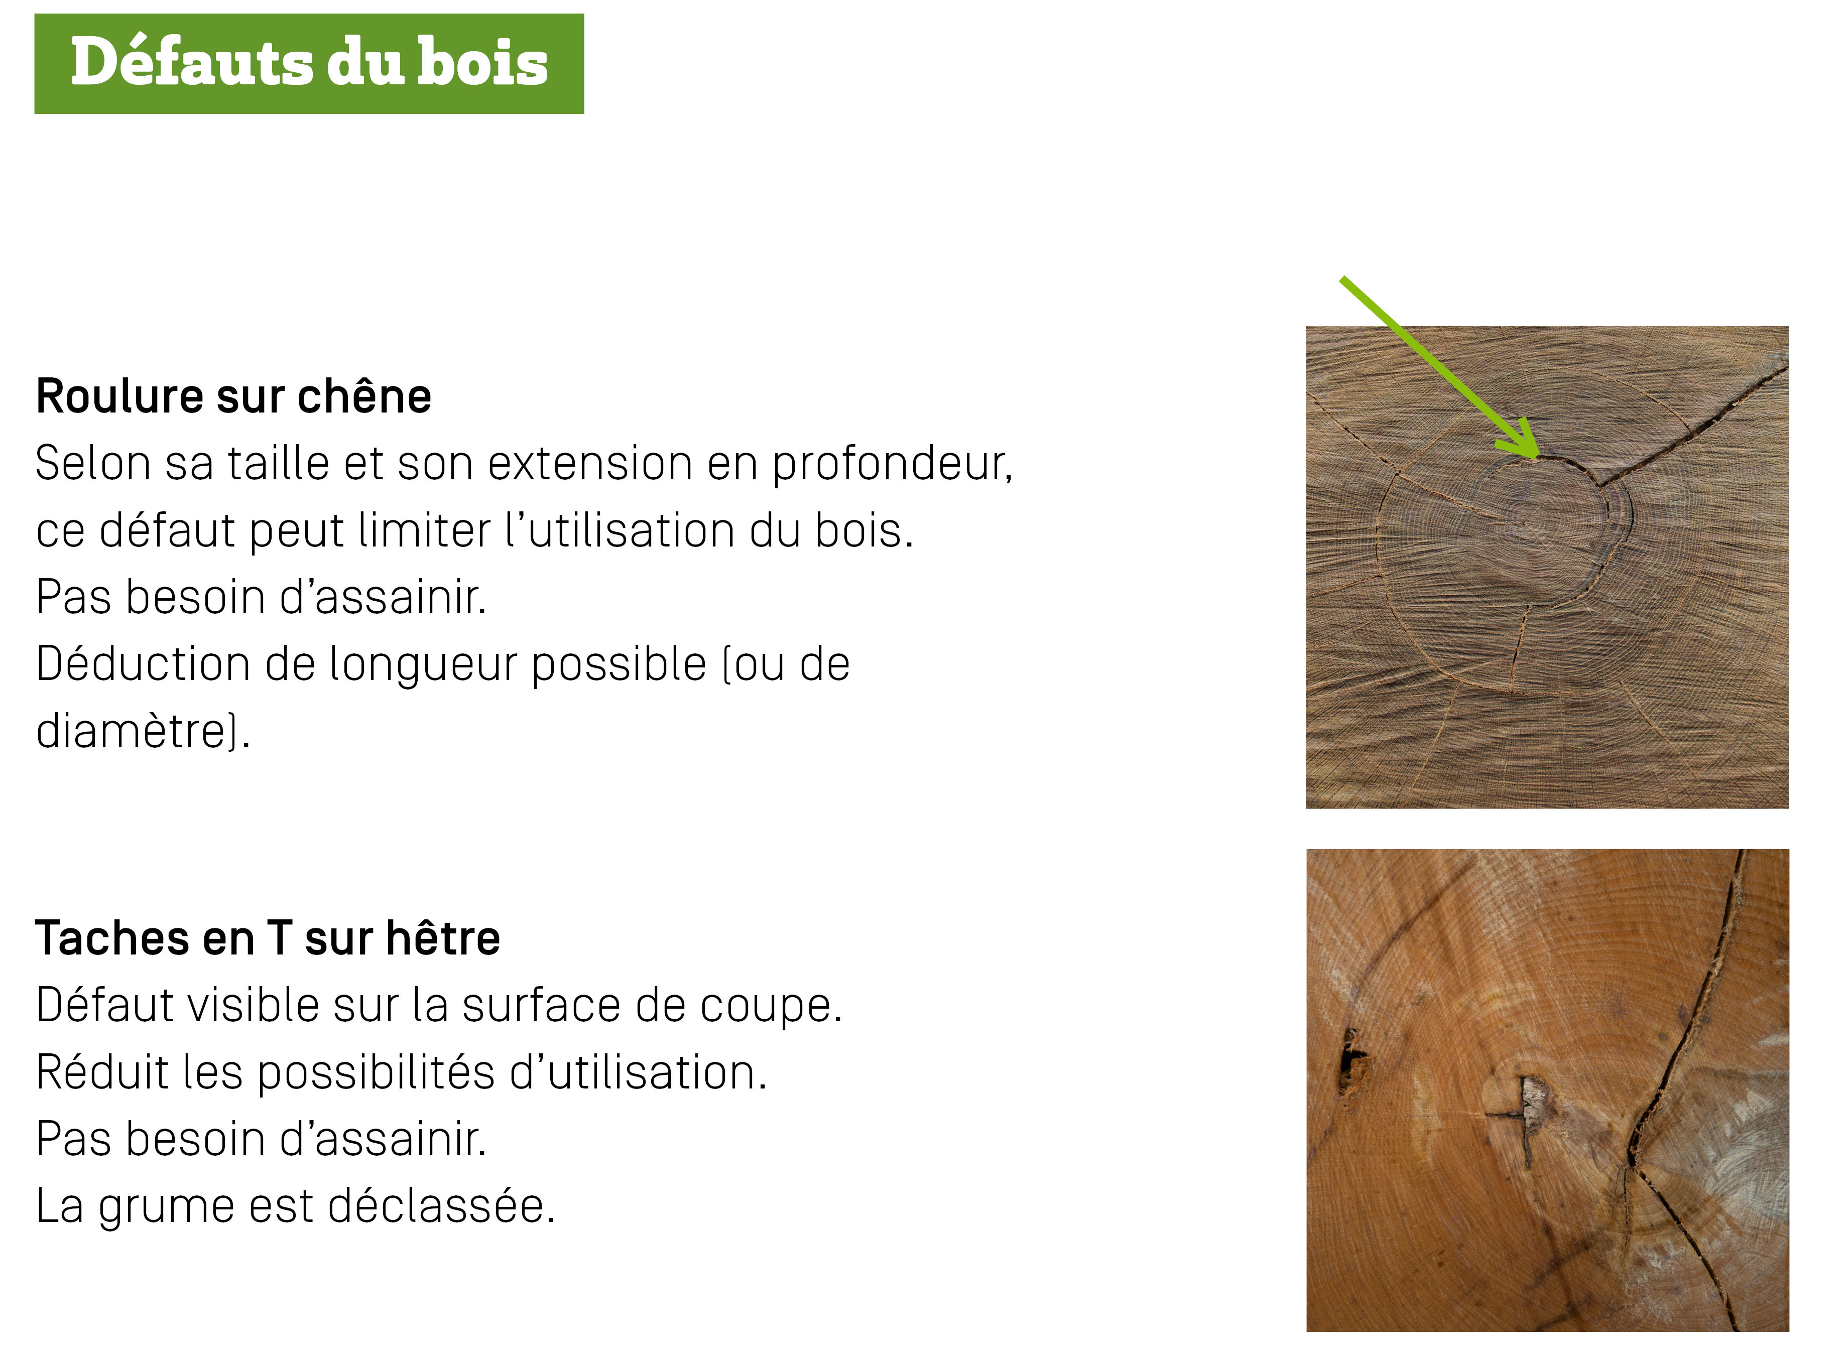

Slide 22
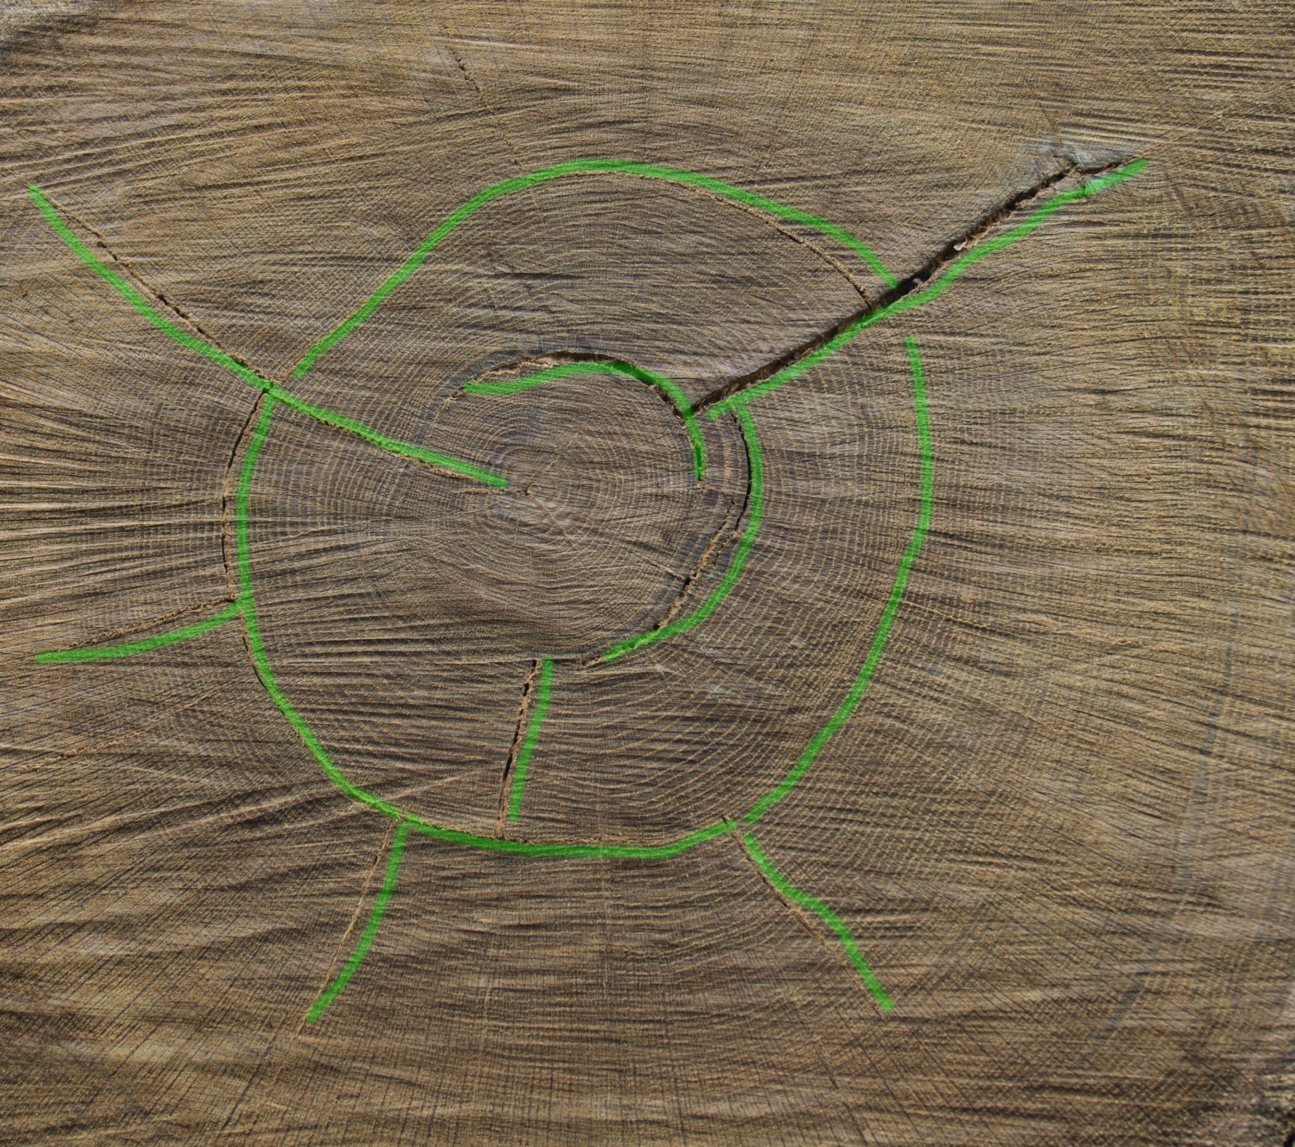

Slide 23
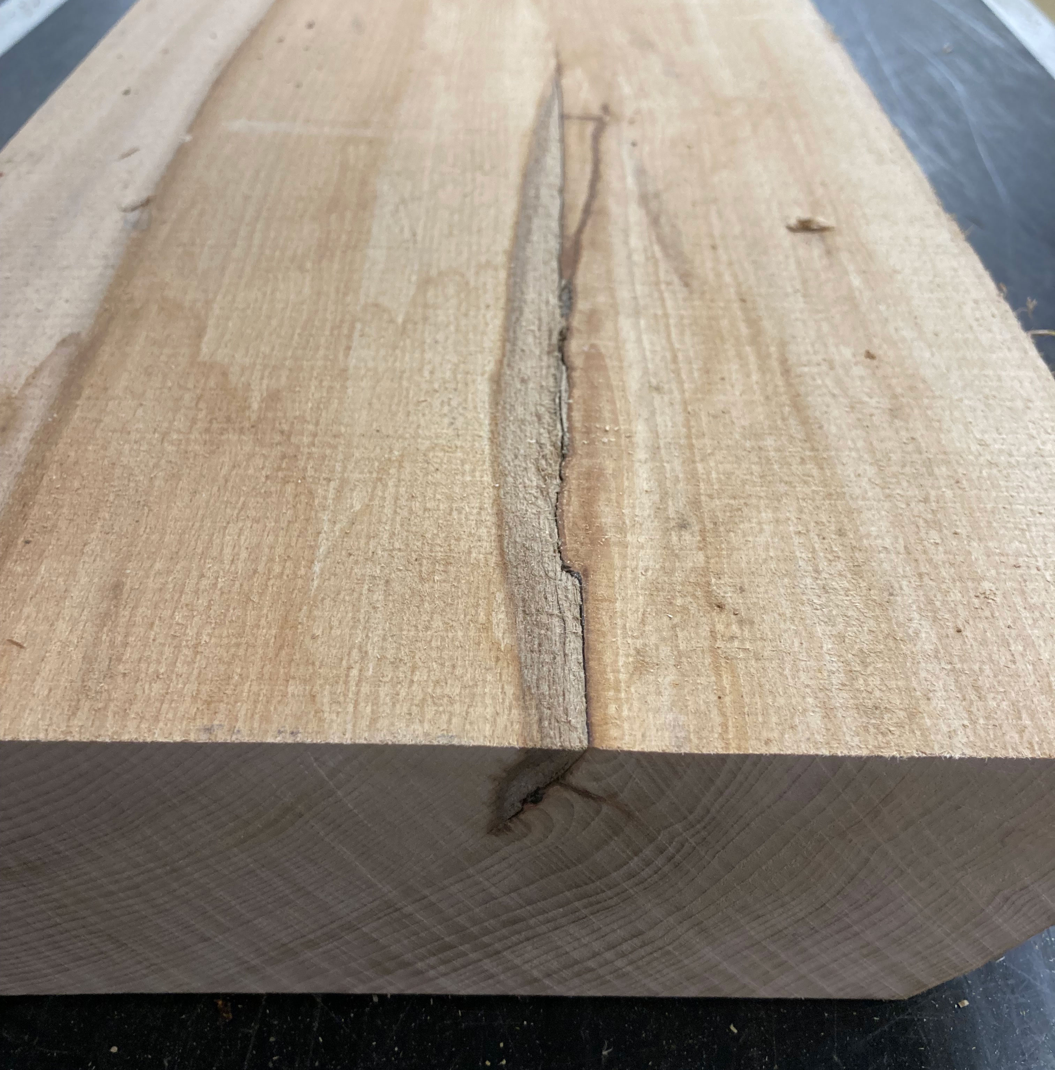
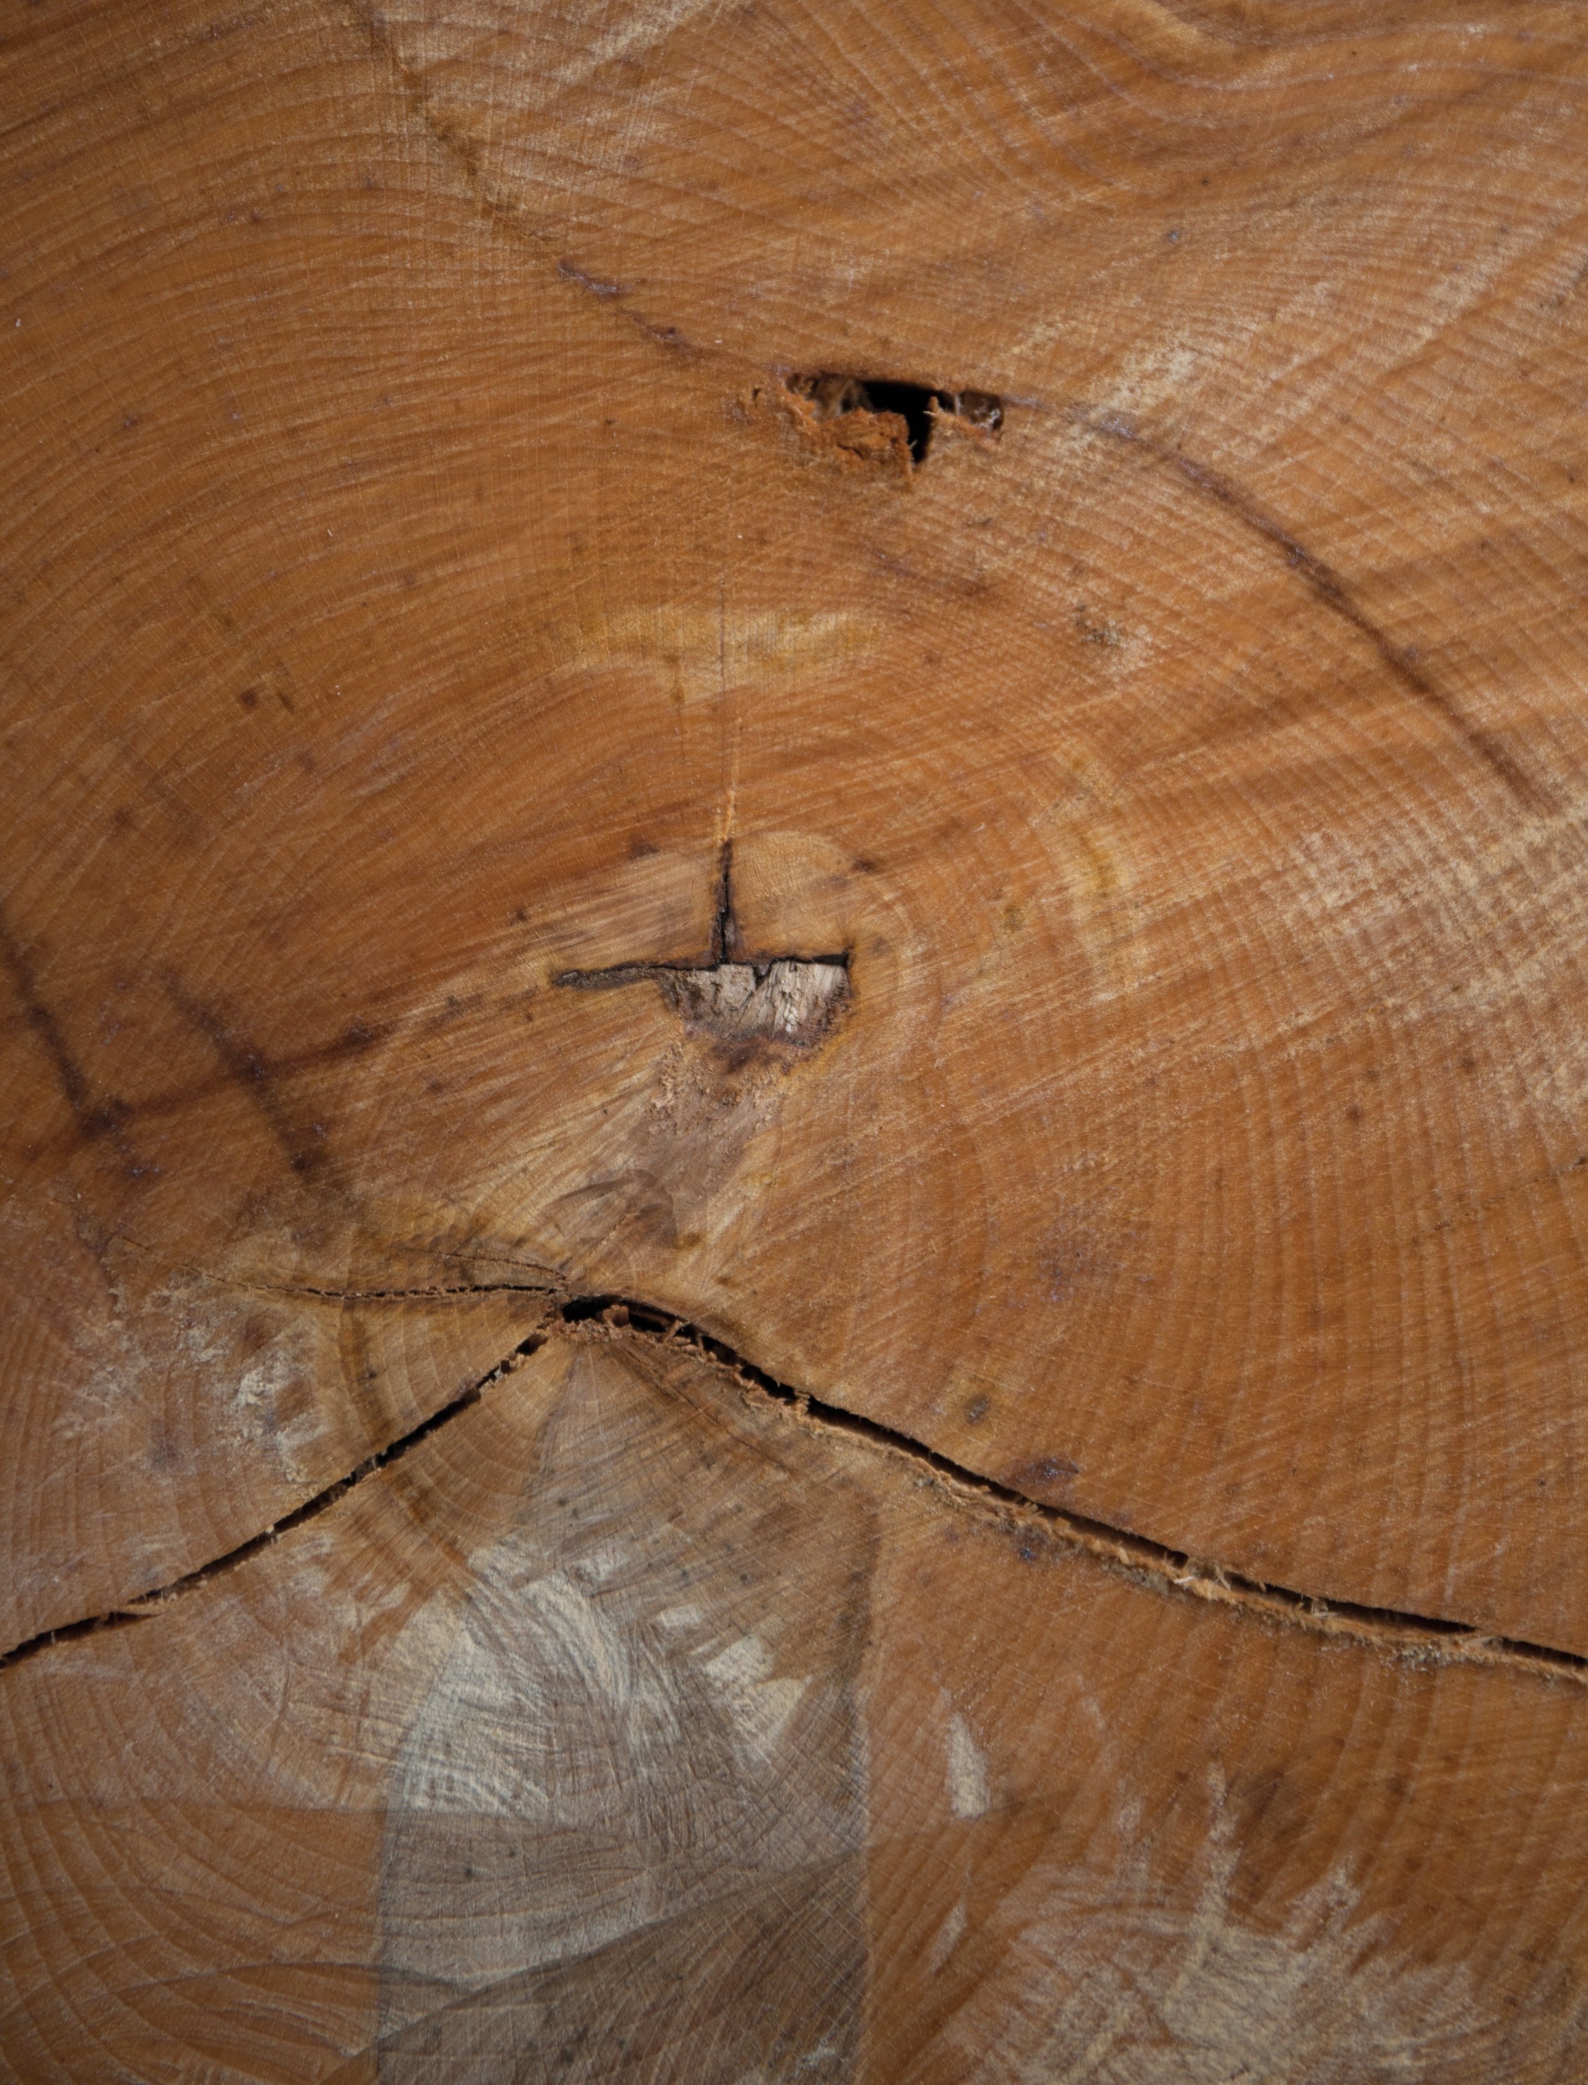
Buchenbrett mit Spritzkern

Slide 24
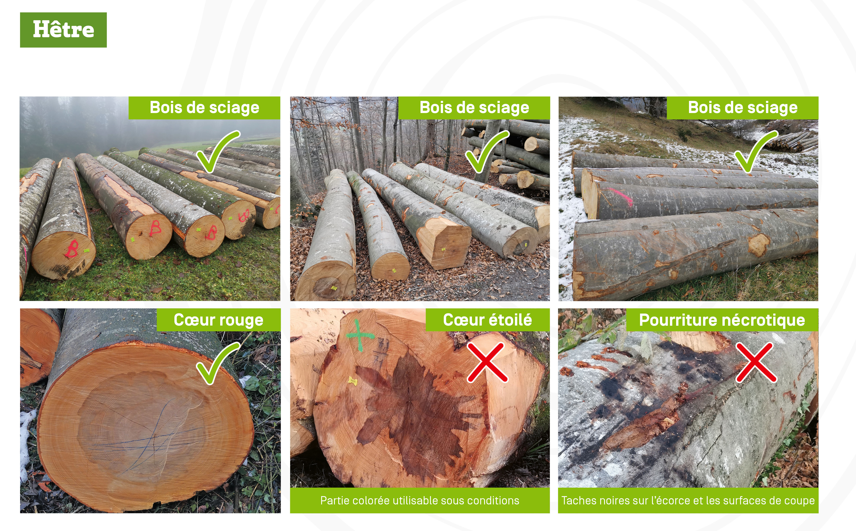
https://youtu.be/8_KRWitqgiM

Slide 25
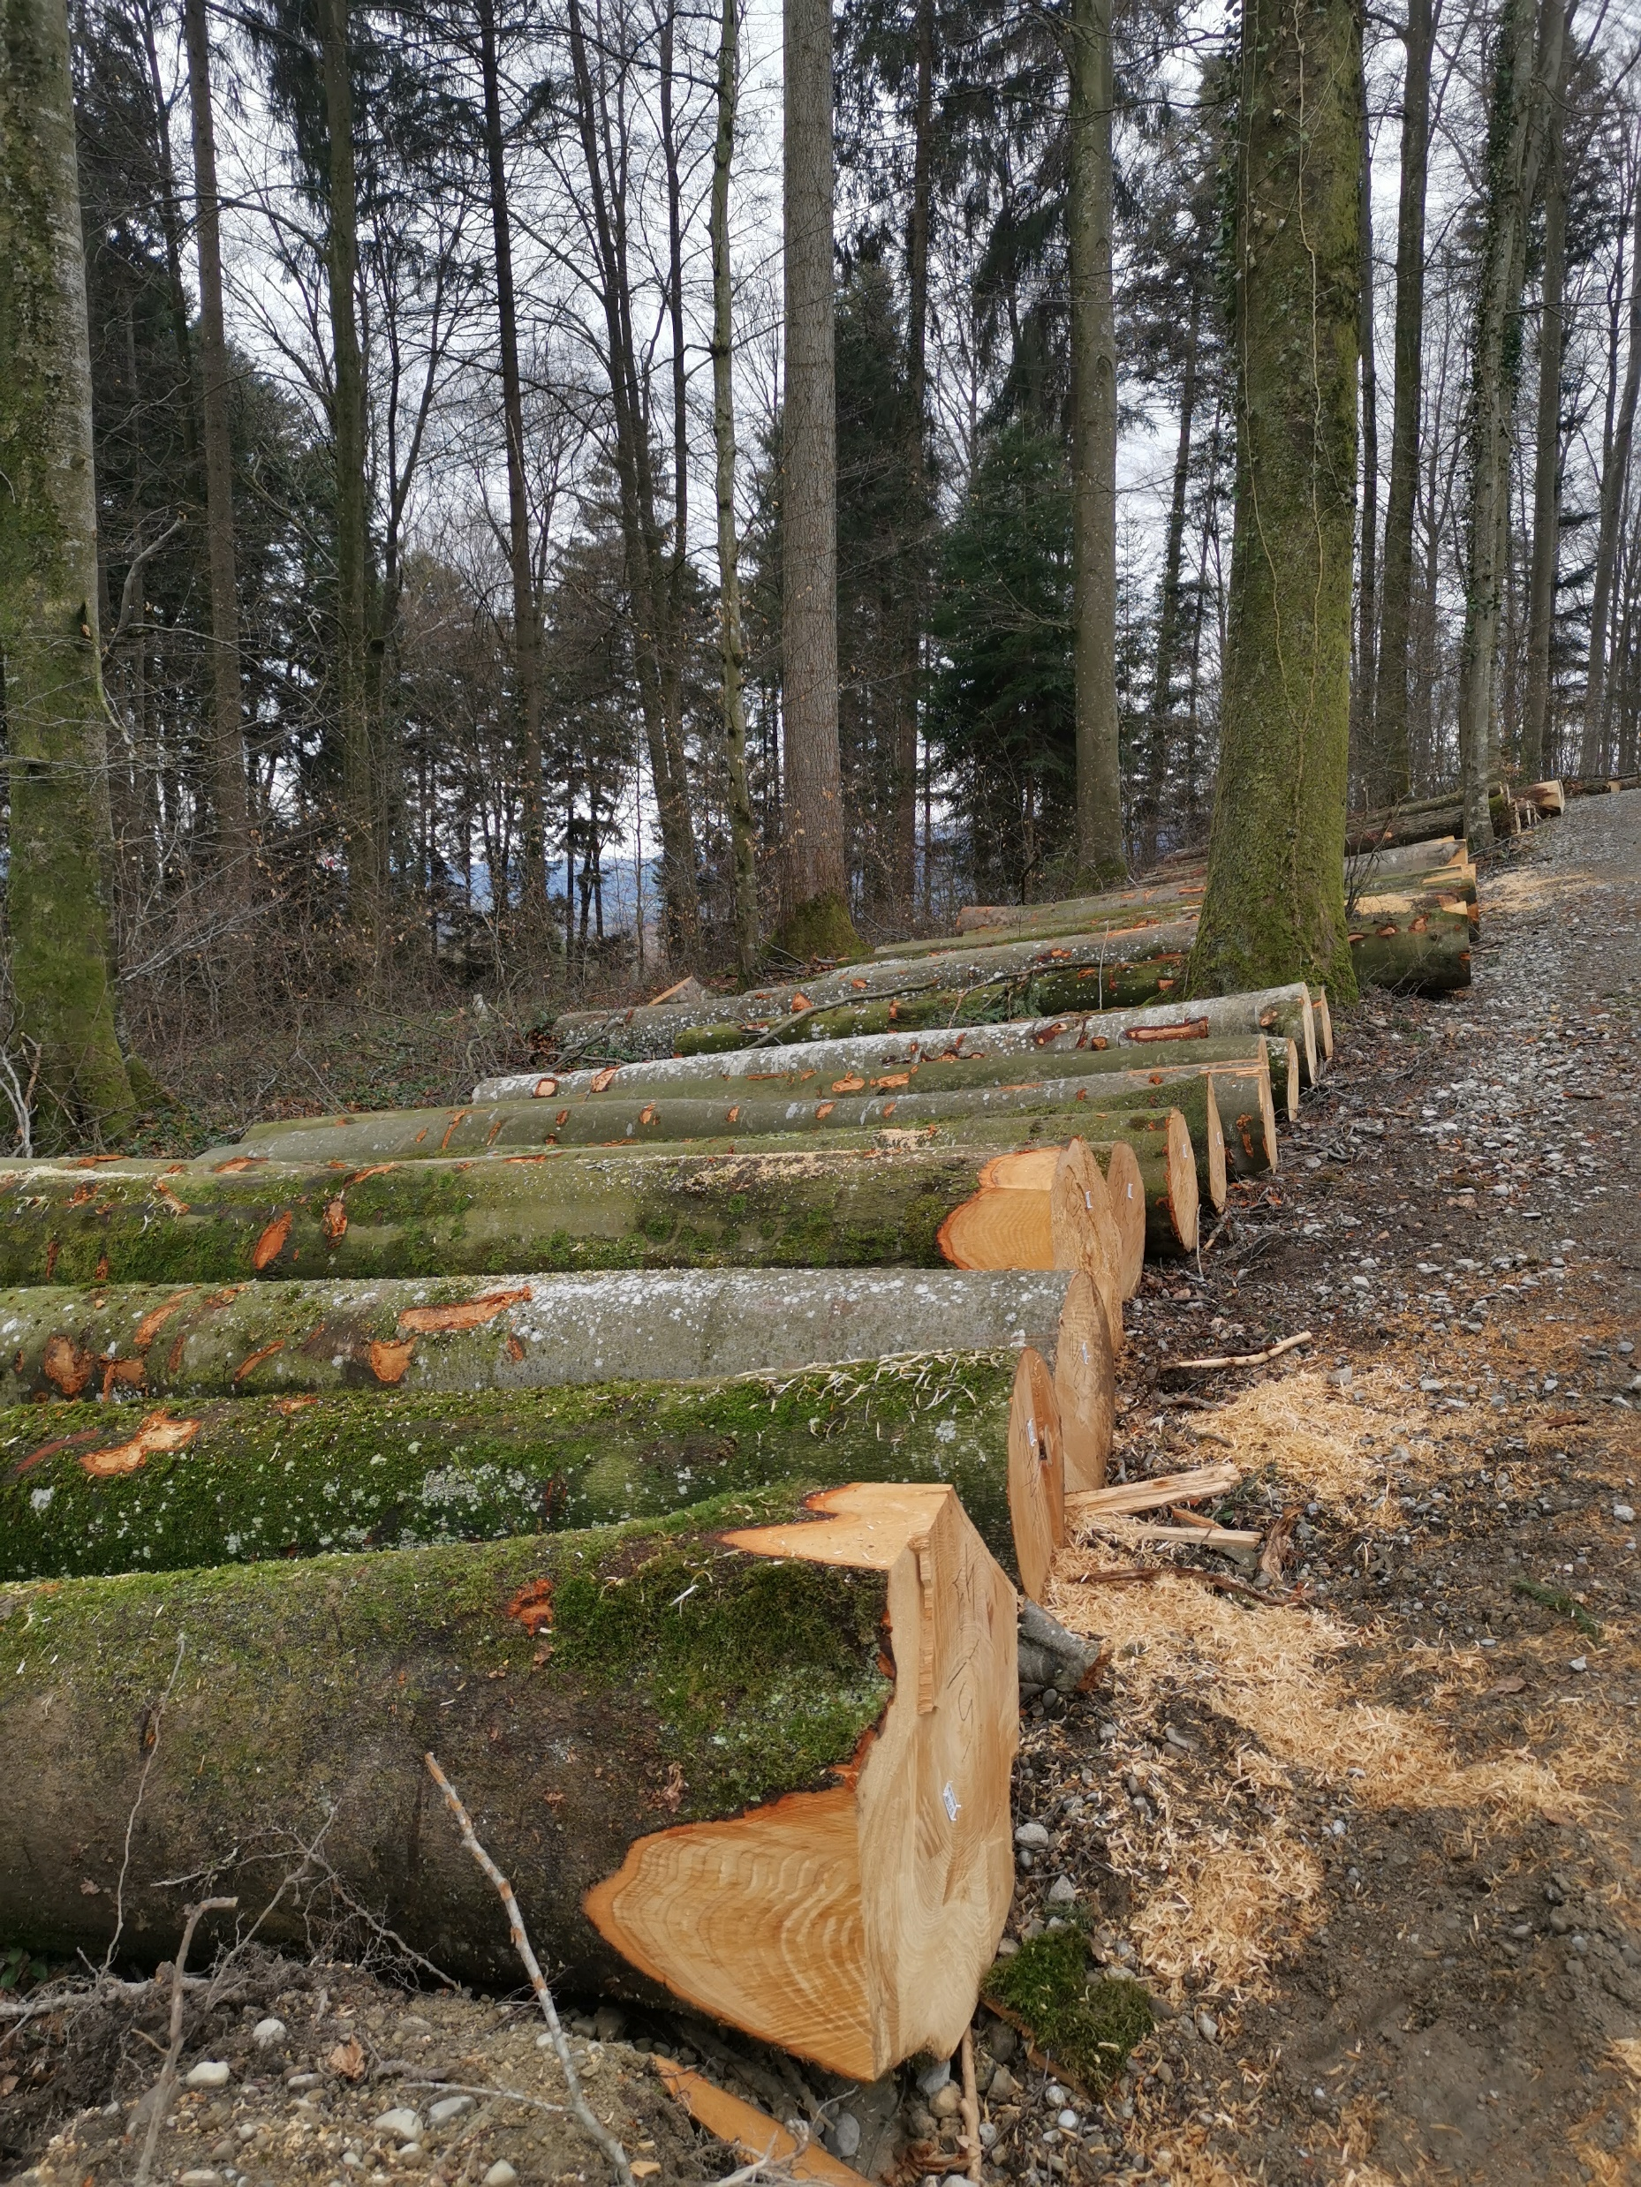
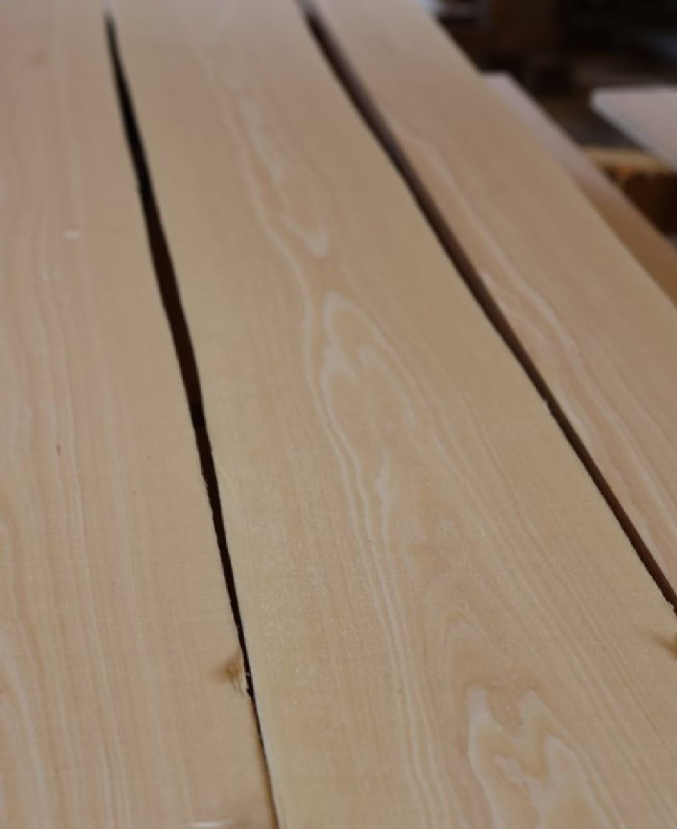
Buchenbrett normal schön

Slide 26
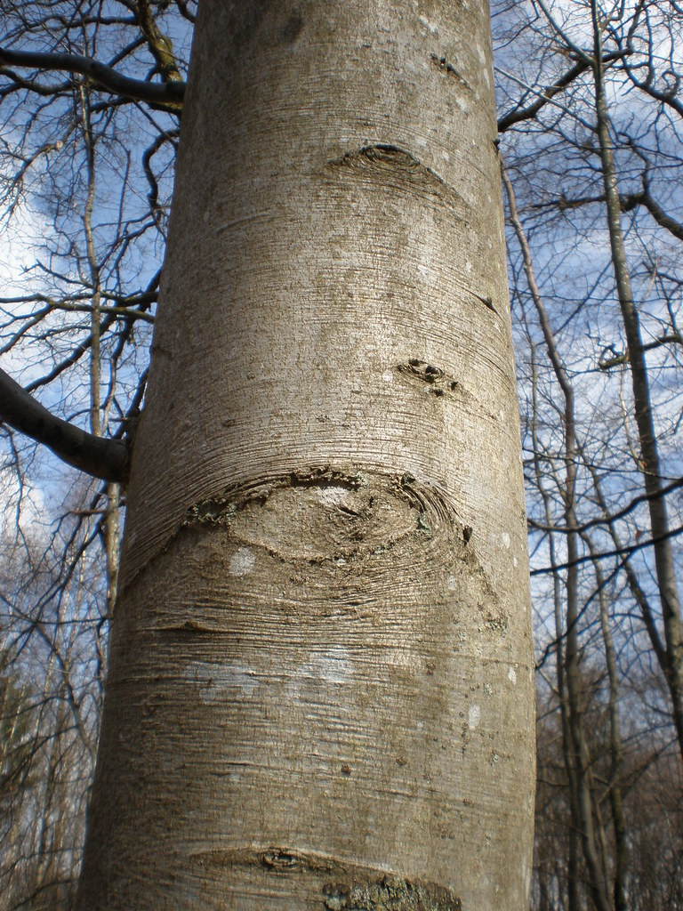
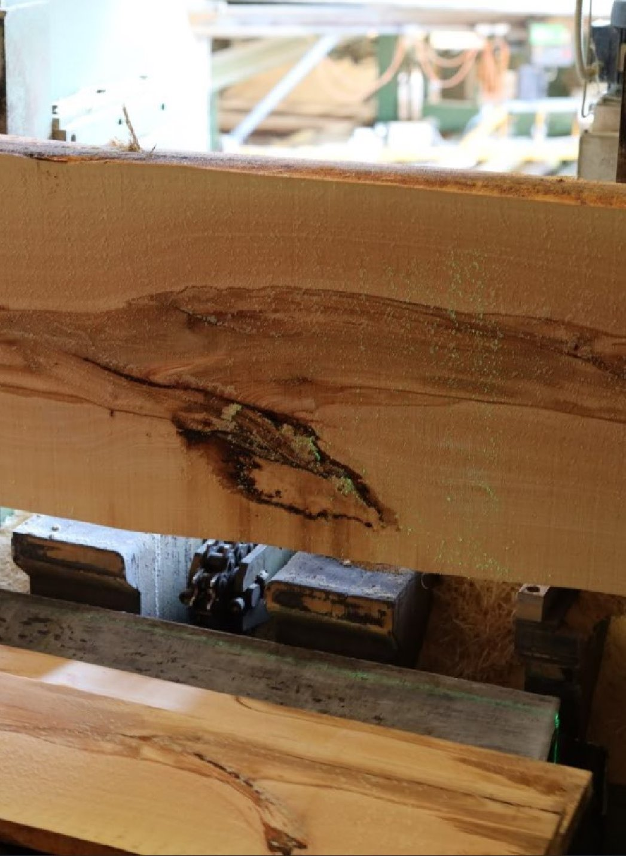
Buchenbrett mit Chinesenbart

Slide 27
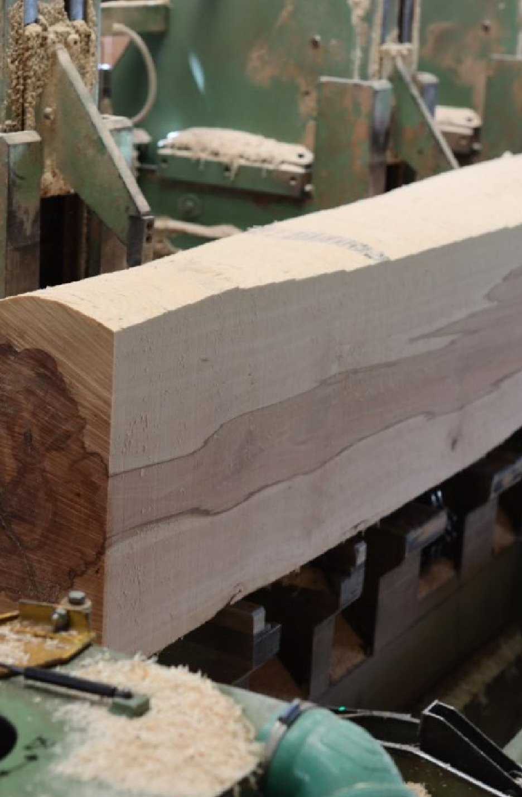
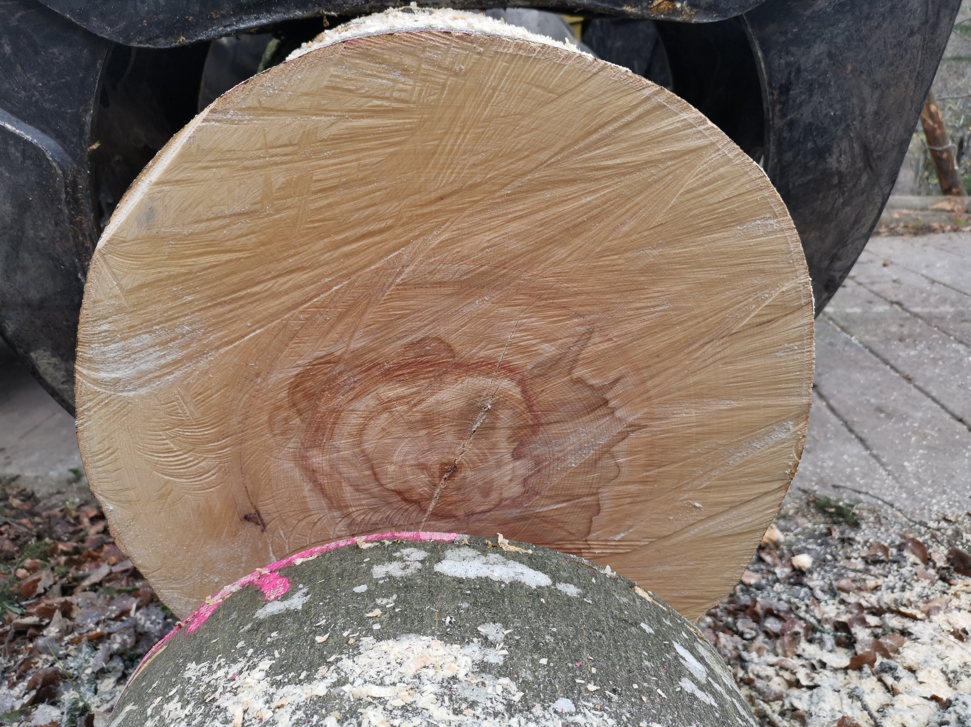
Buchenbrett mit Braunkern

Slide 28
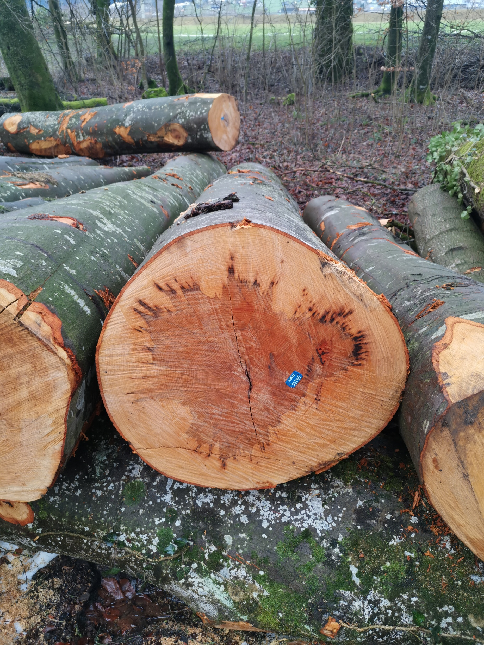
Grume de hêtre avec cœur étoilé

Slide 29
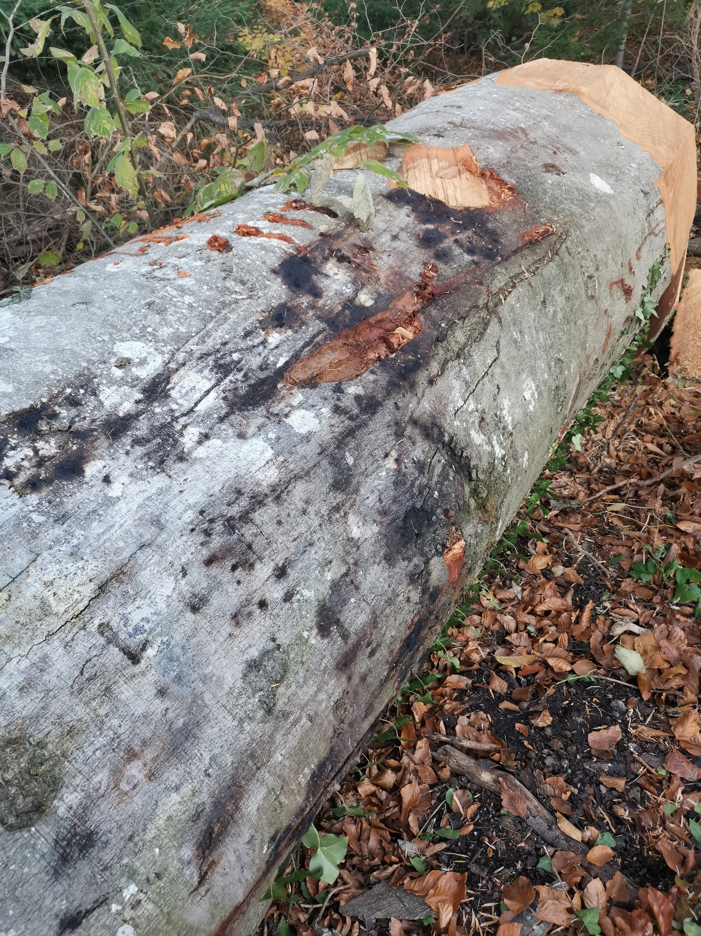
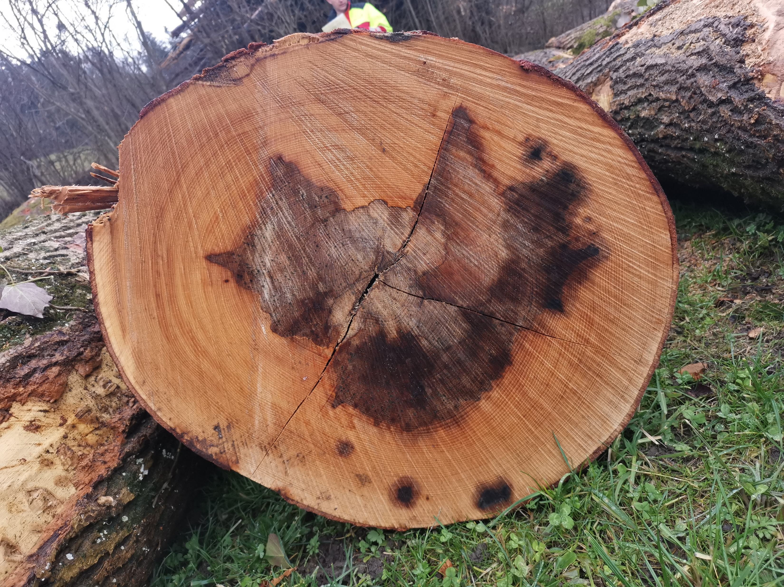
Nécroses sur une grume de hêtre

Slide 30
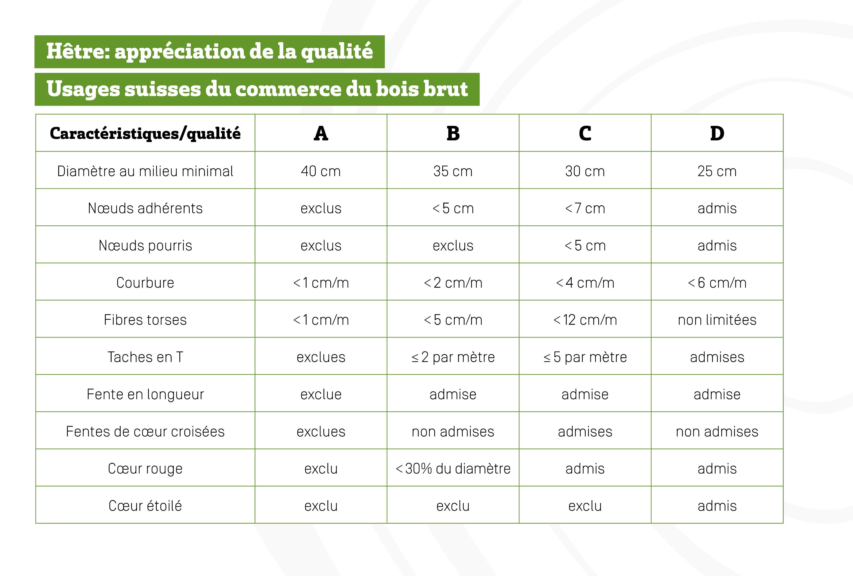

Slide 31
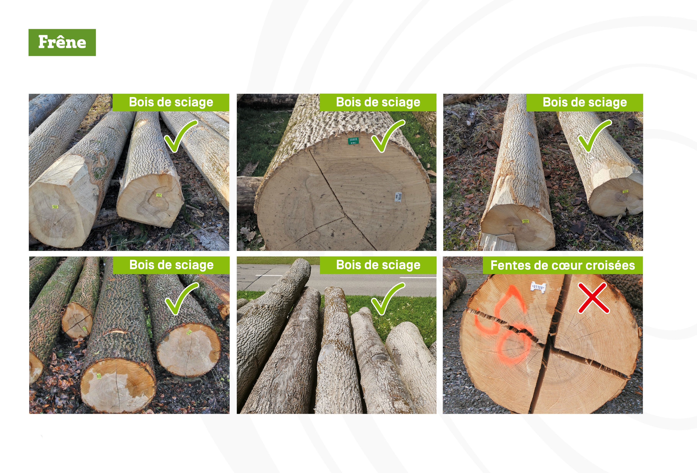

Slide 32
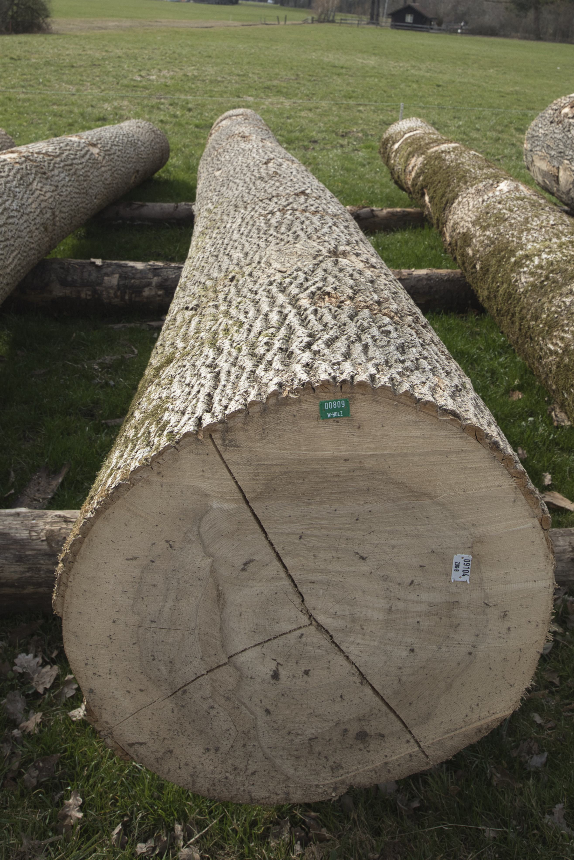
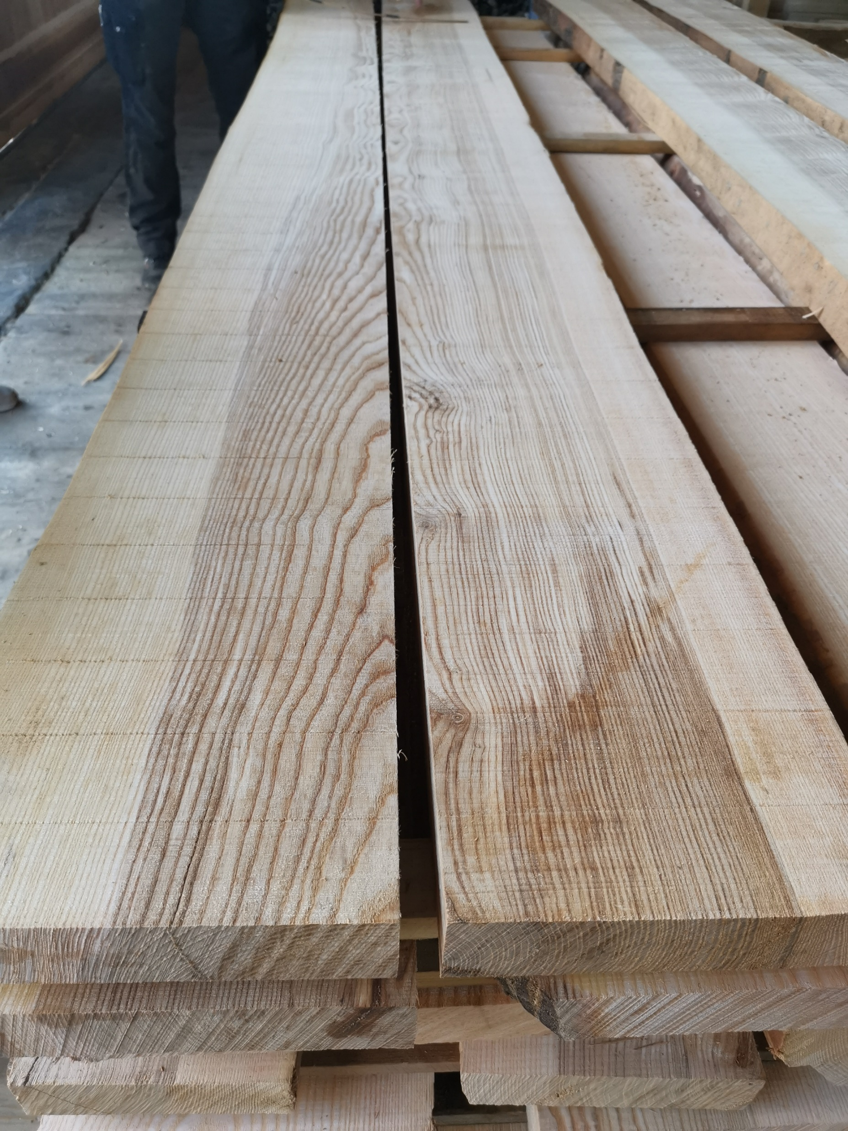

Slide 33
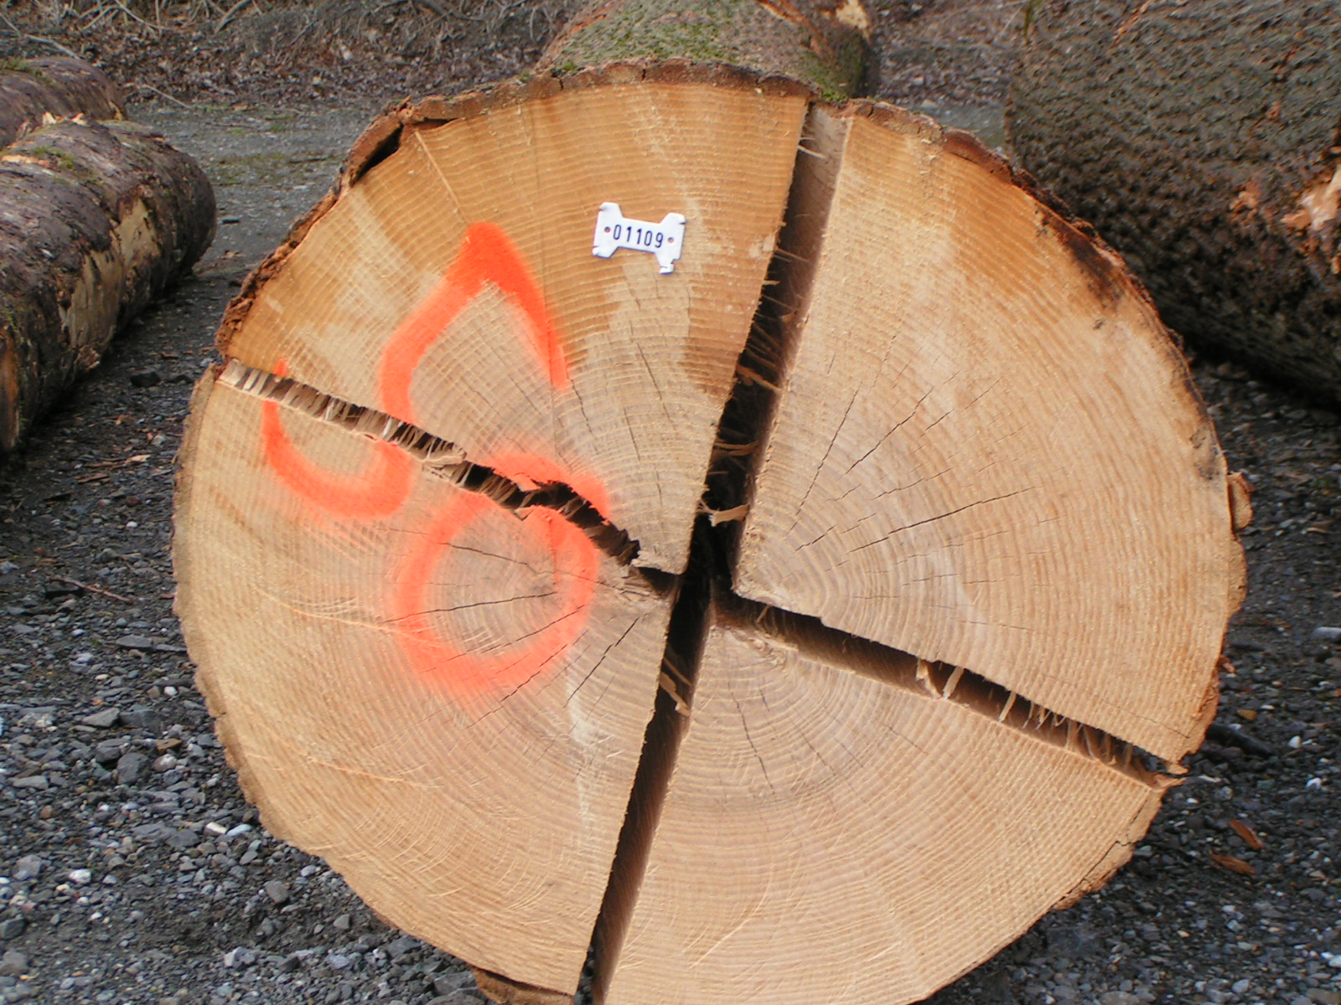
Grume de frêne avec fentes
de cœur croisées

Slide 34
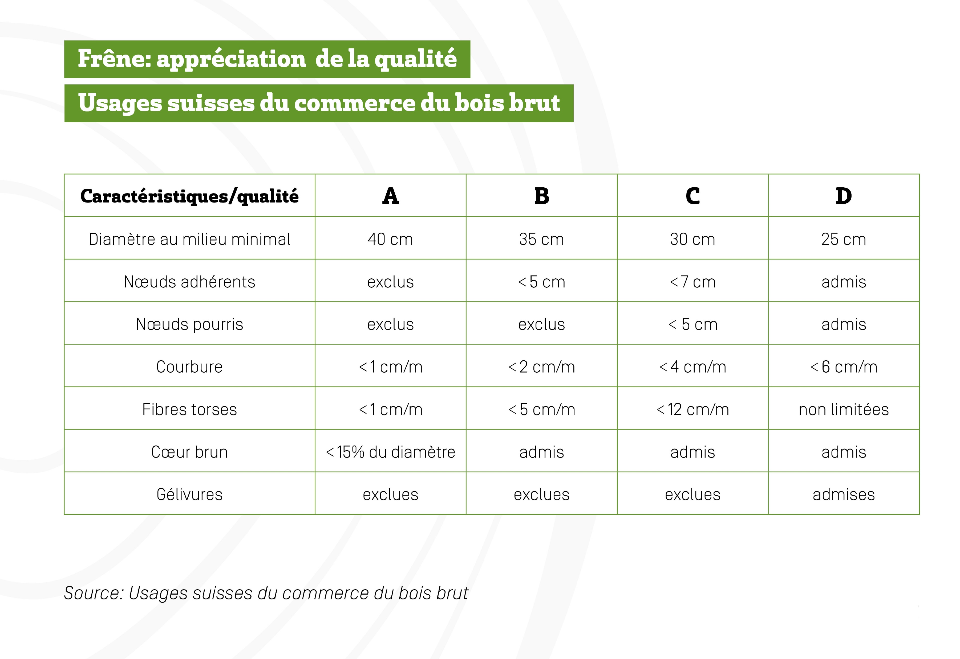

Slide 35
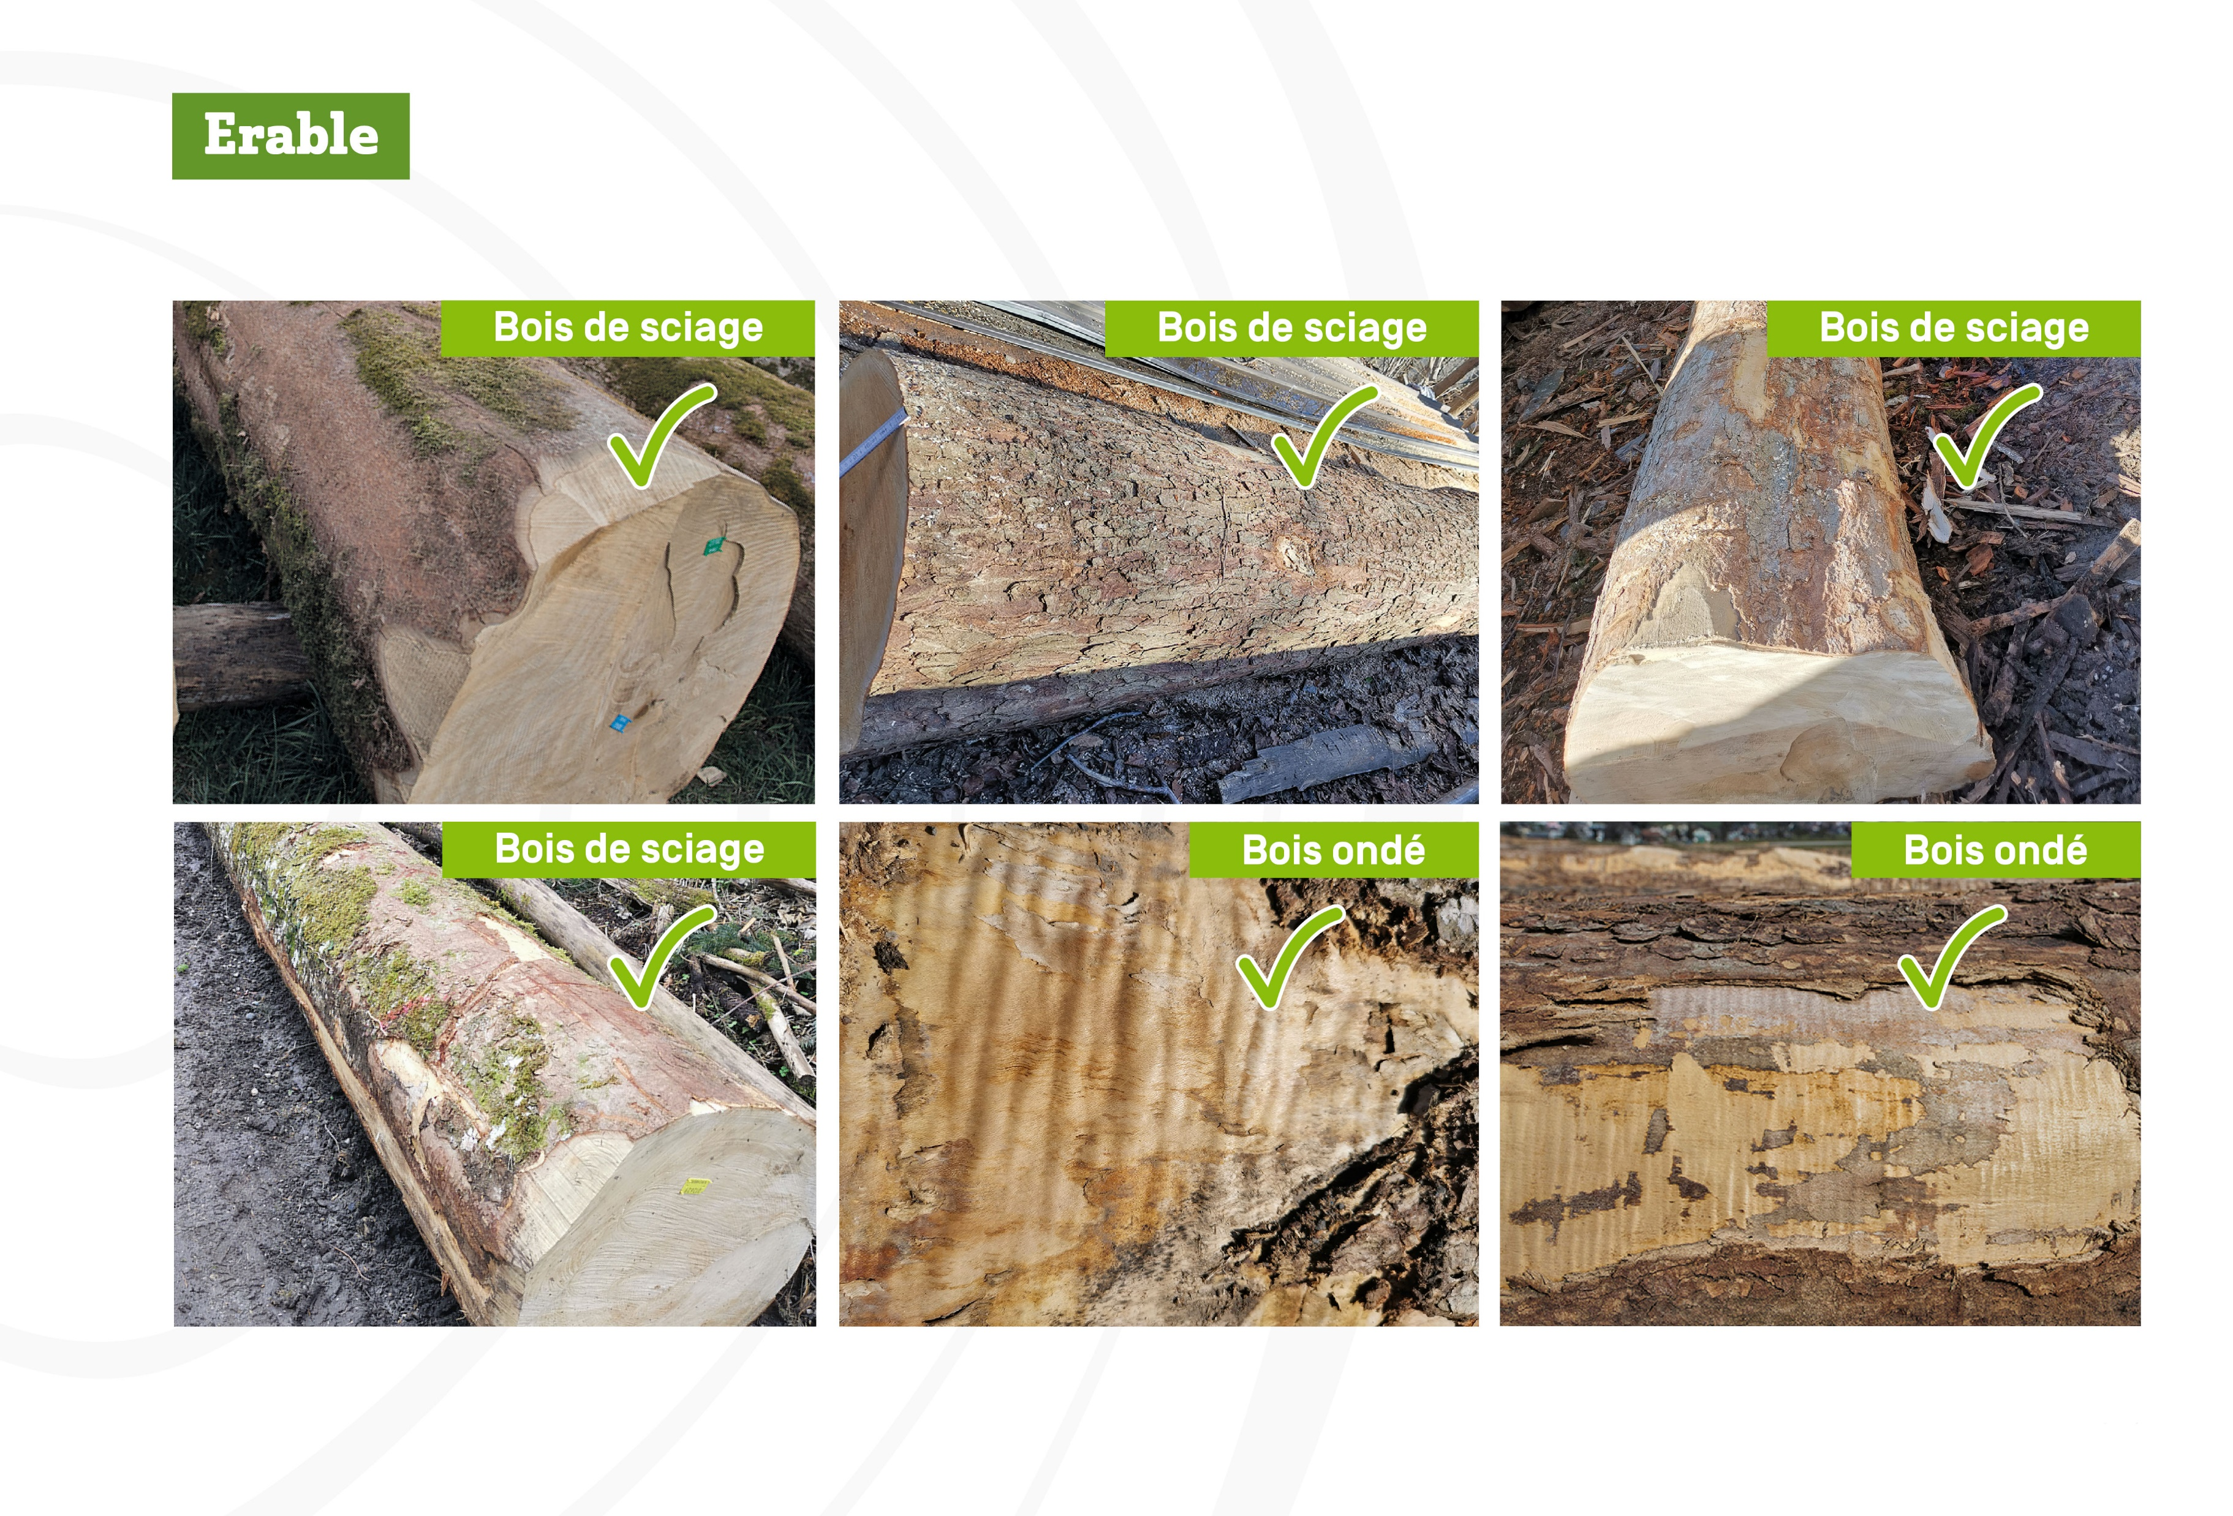

Slide 36
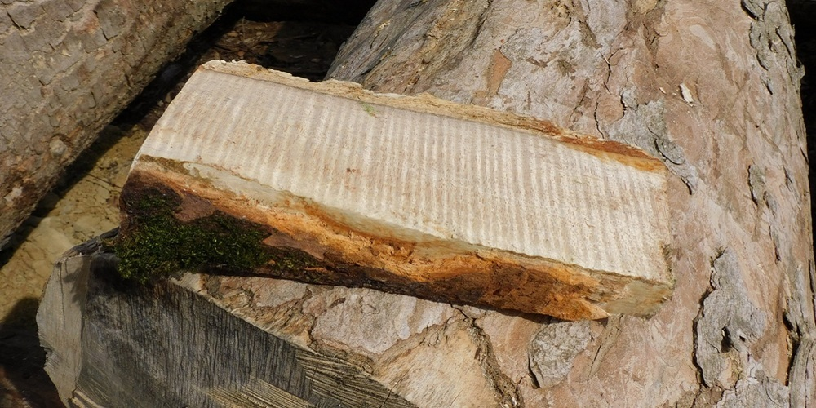
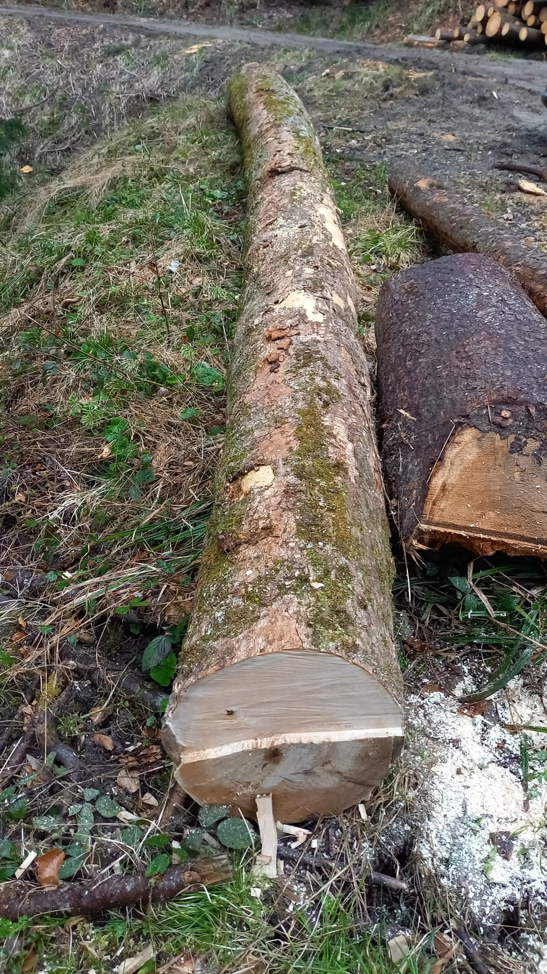
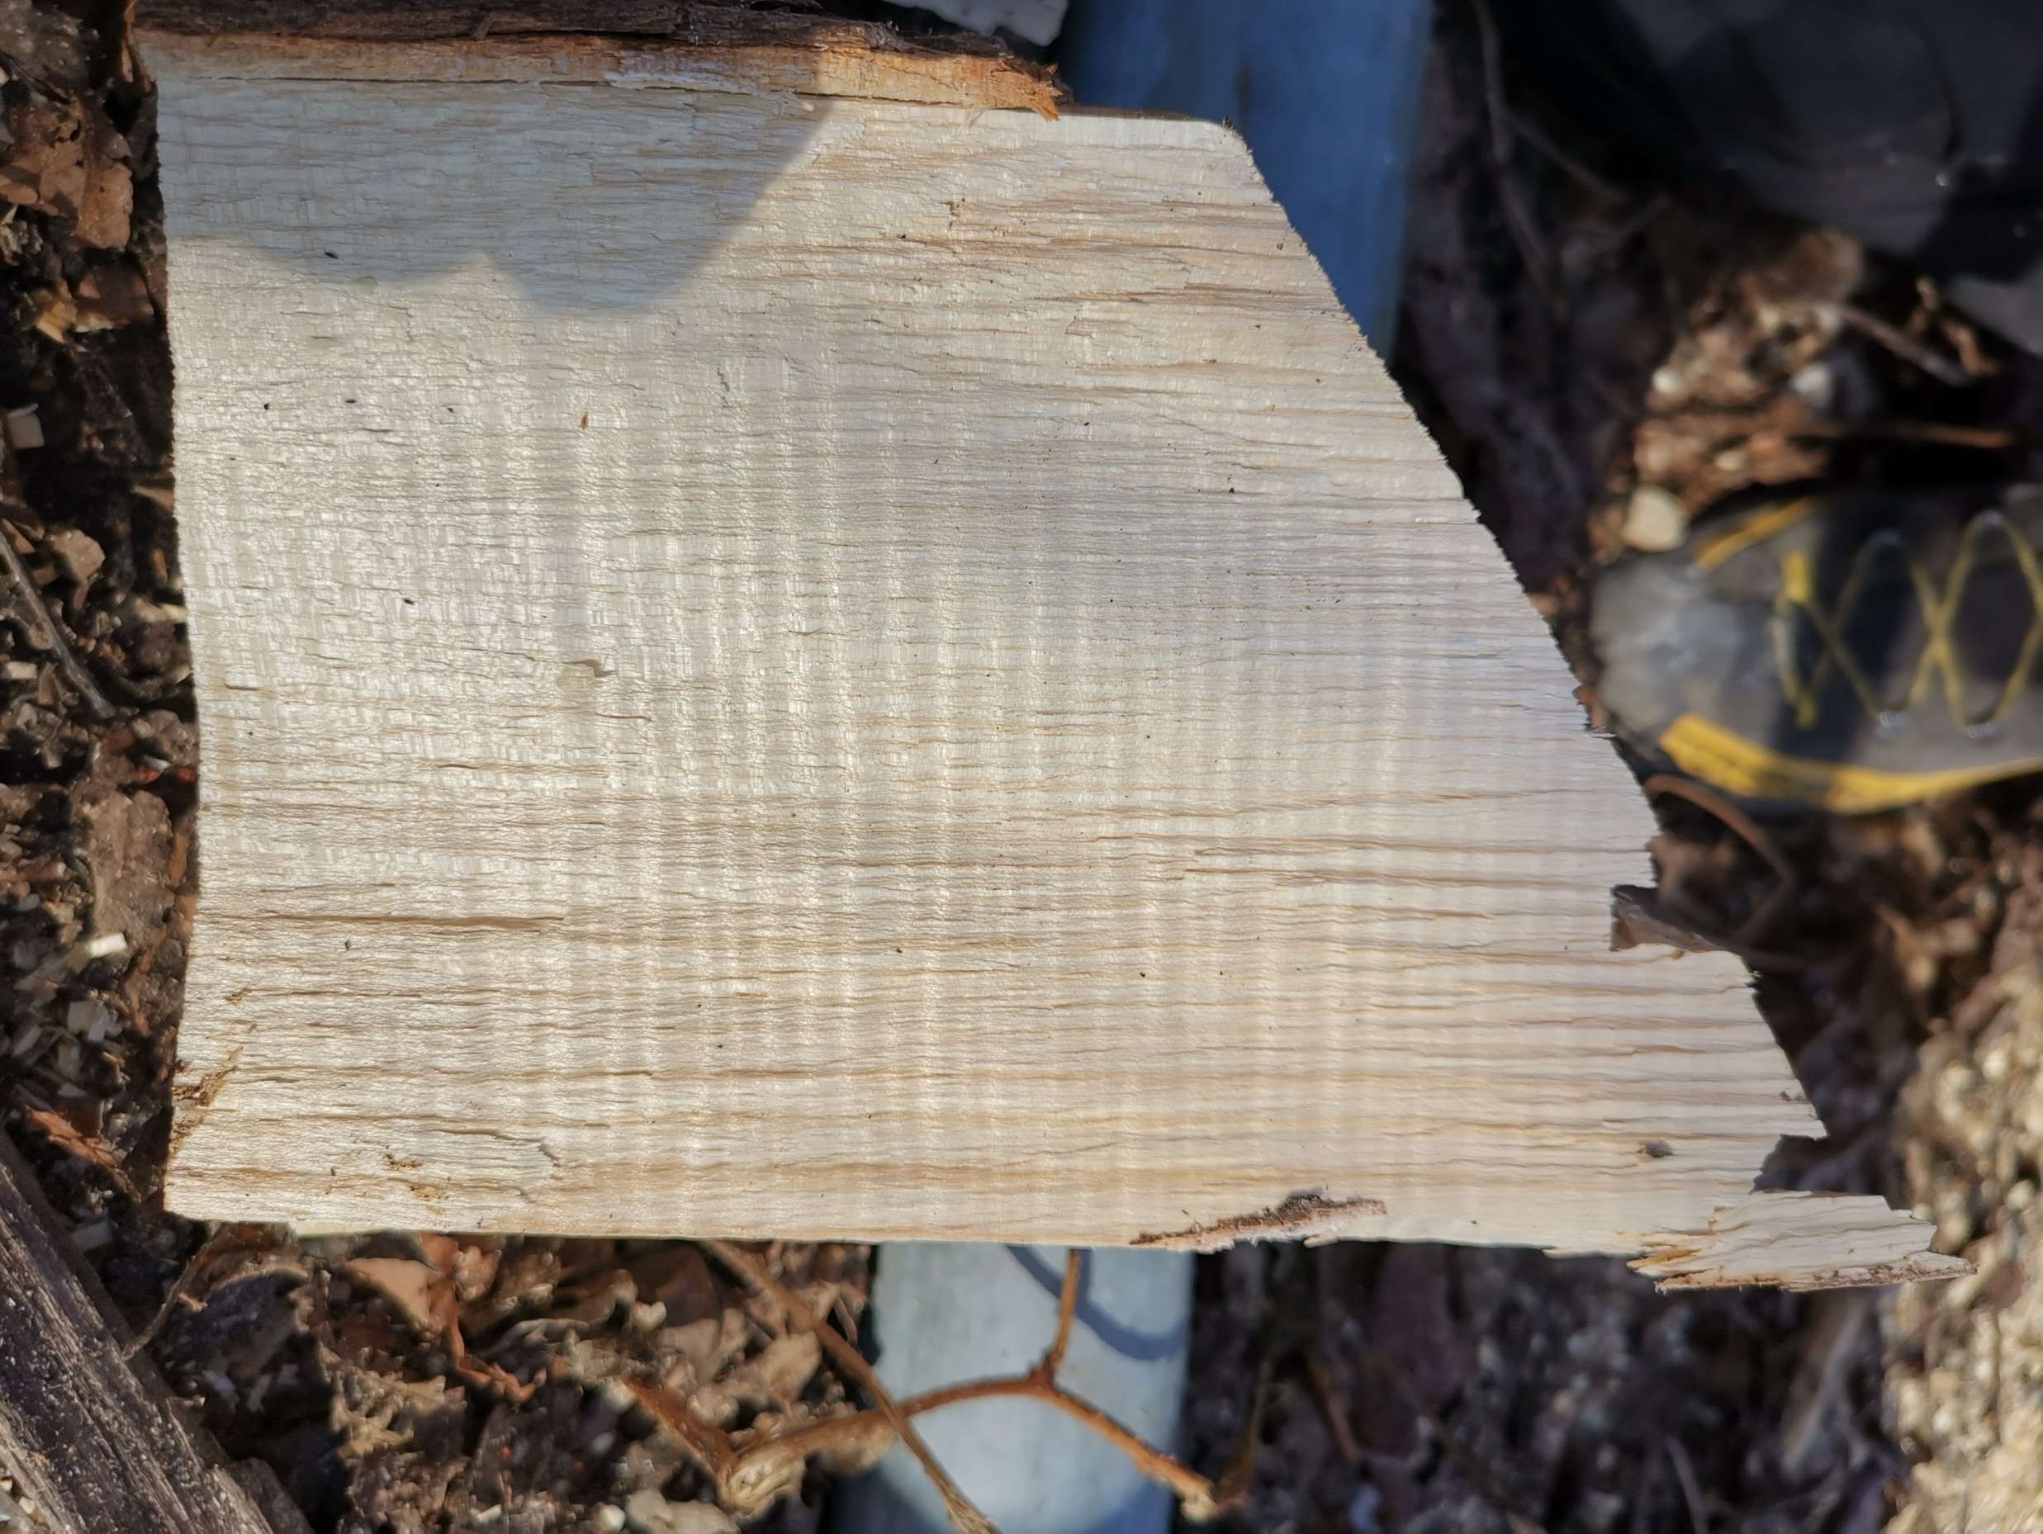
Riegelmasserung beim Bergahorn erkennen

Slide 37
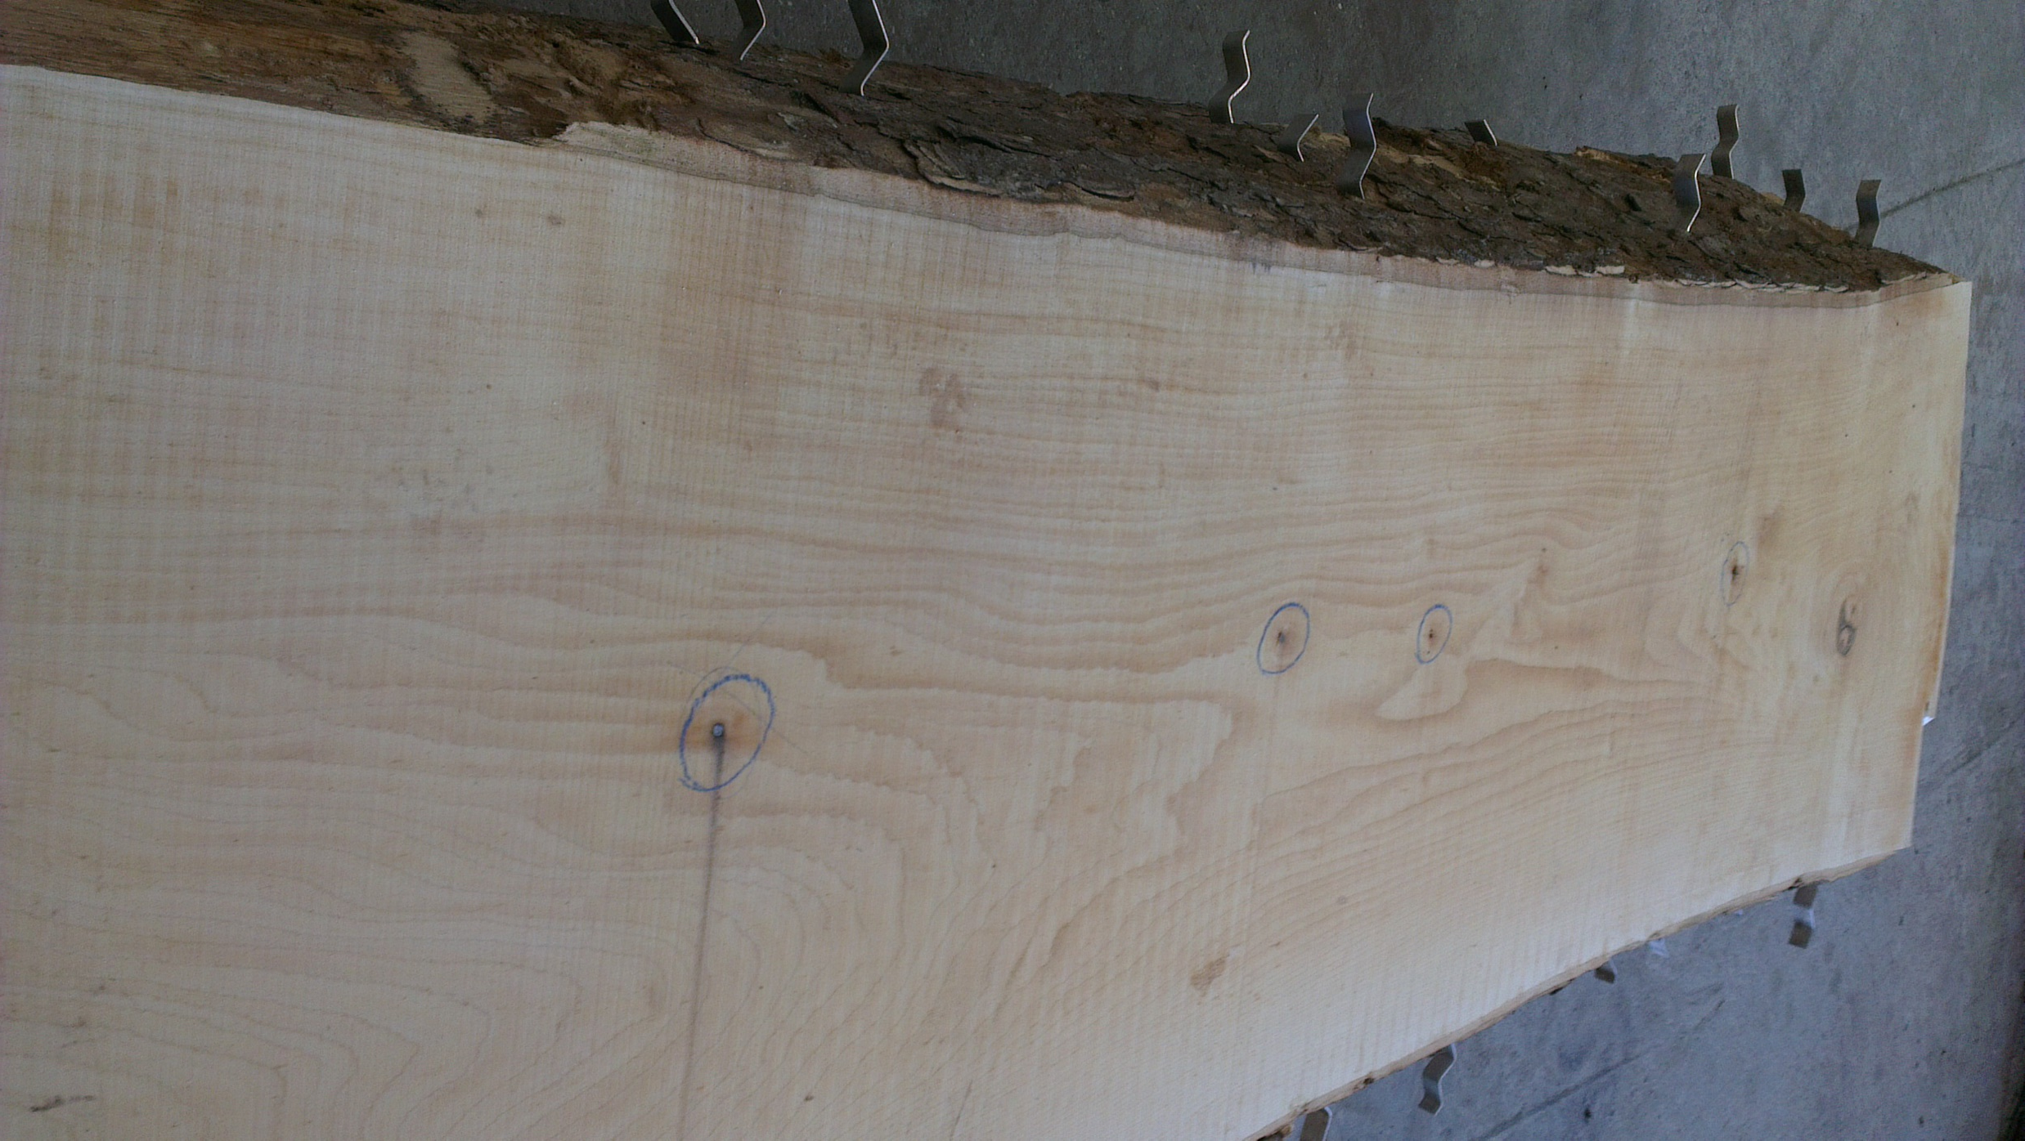
Notes:
Schöner weisser Ahornstamm. Leider sind hier Nägel zu finden. Es gibt hier keine Verfärbungen im Holz wie bei der Eiche.

Slide 38
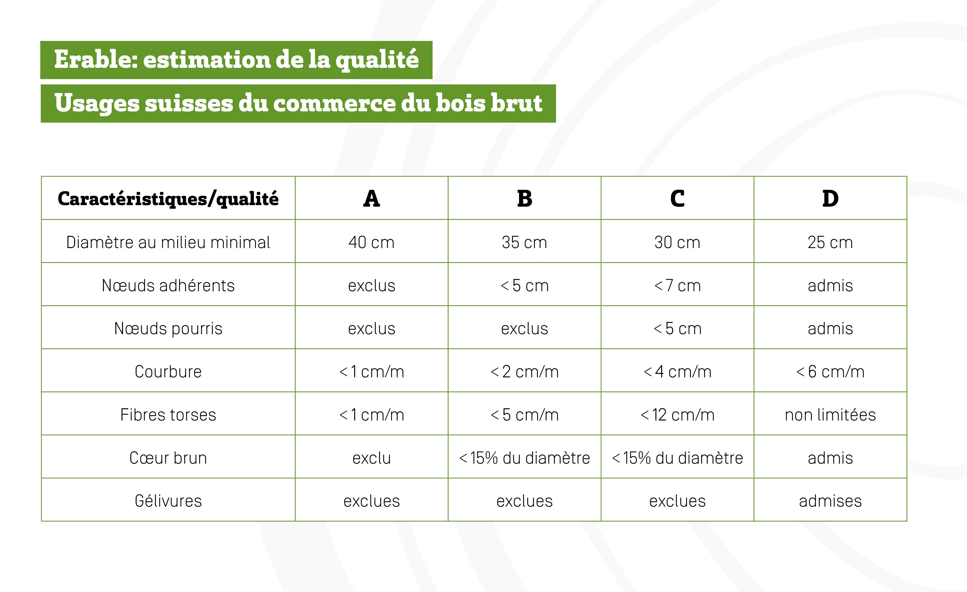

Slide 39
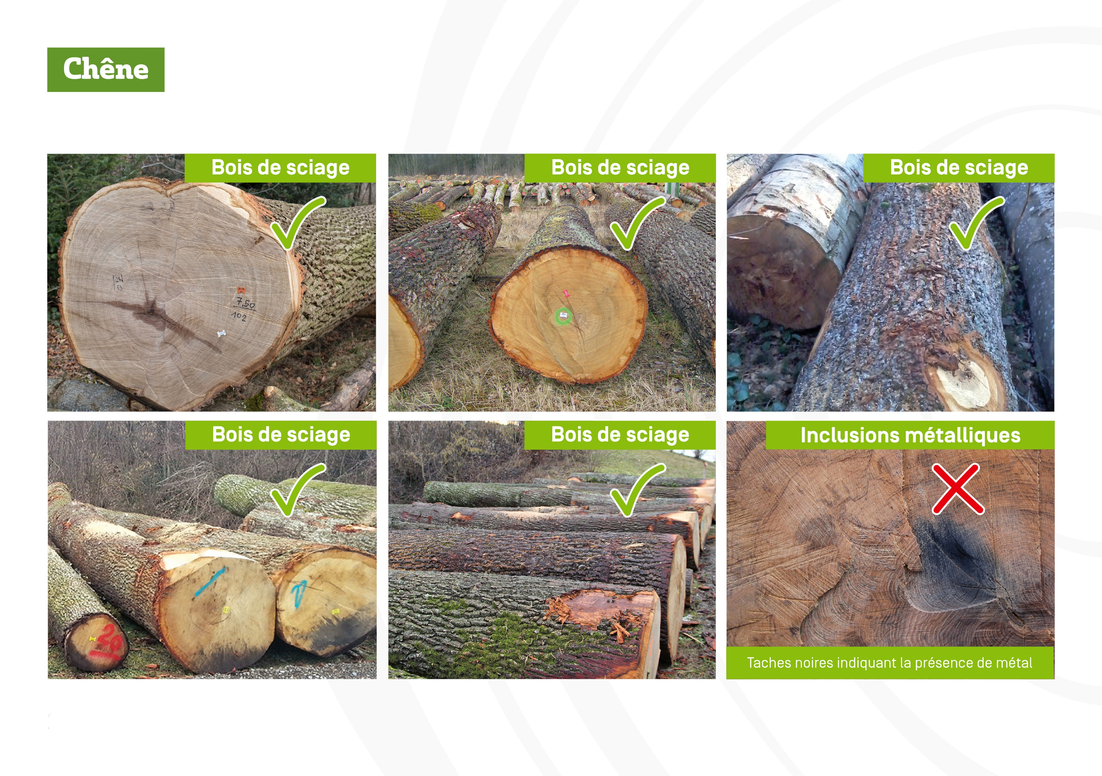

Slide 40
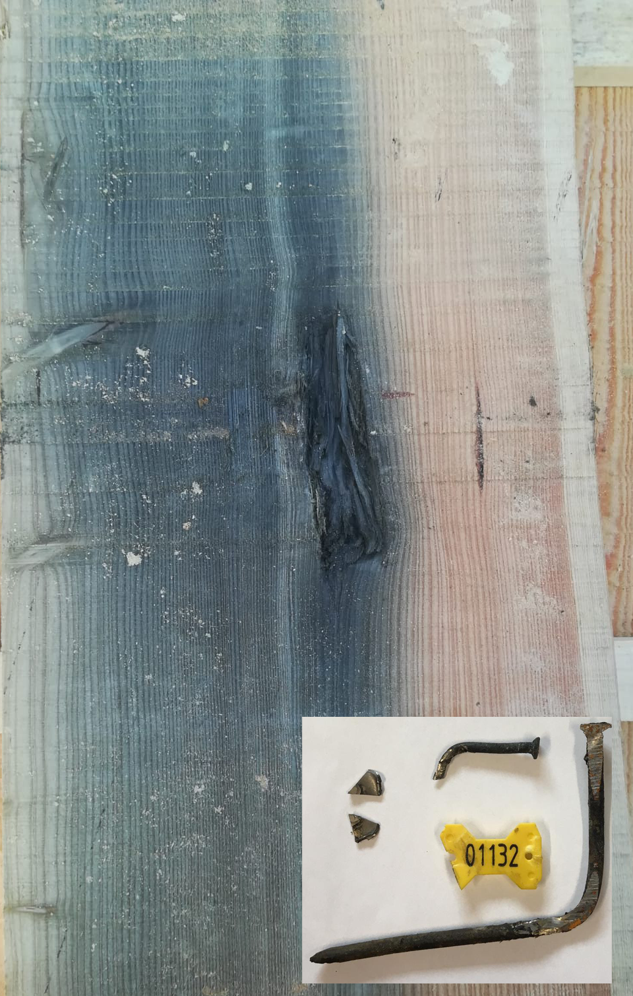
Eichenbrett mit Metalleinschluss

Slide 41


Slide 42
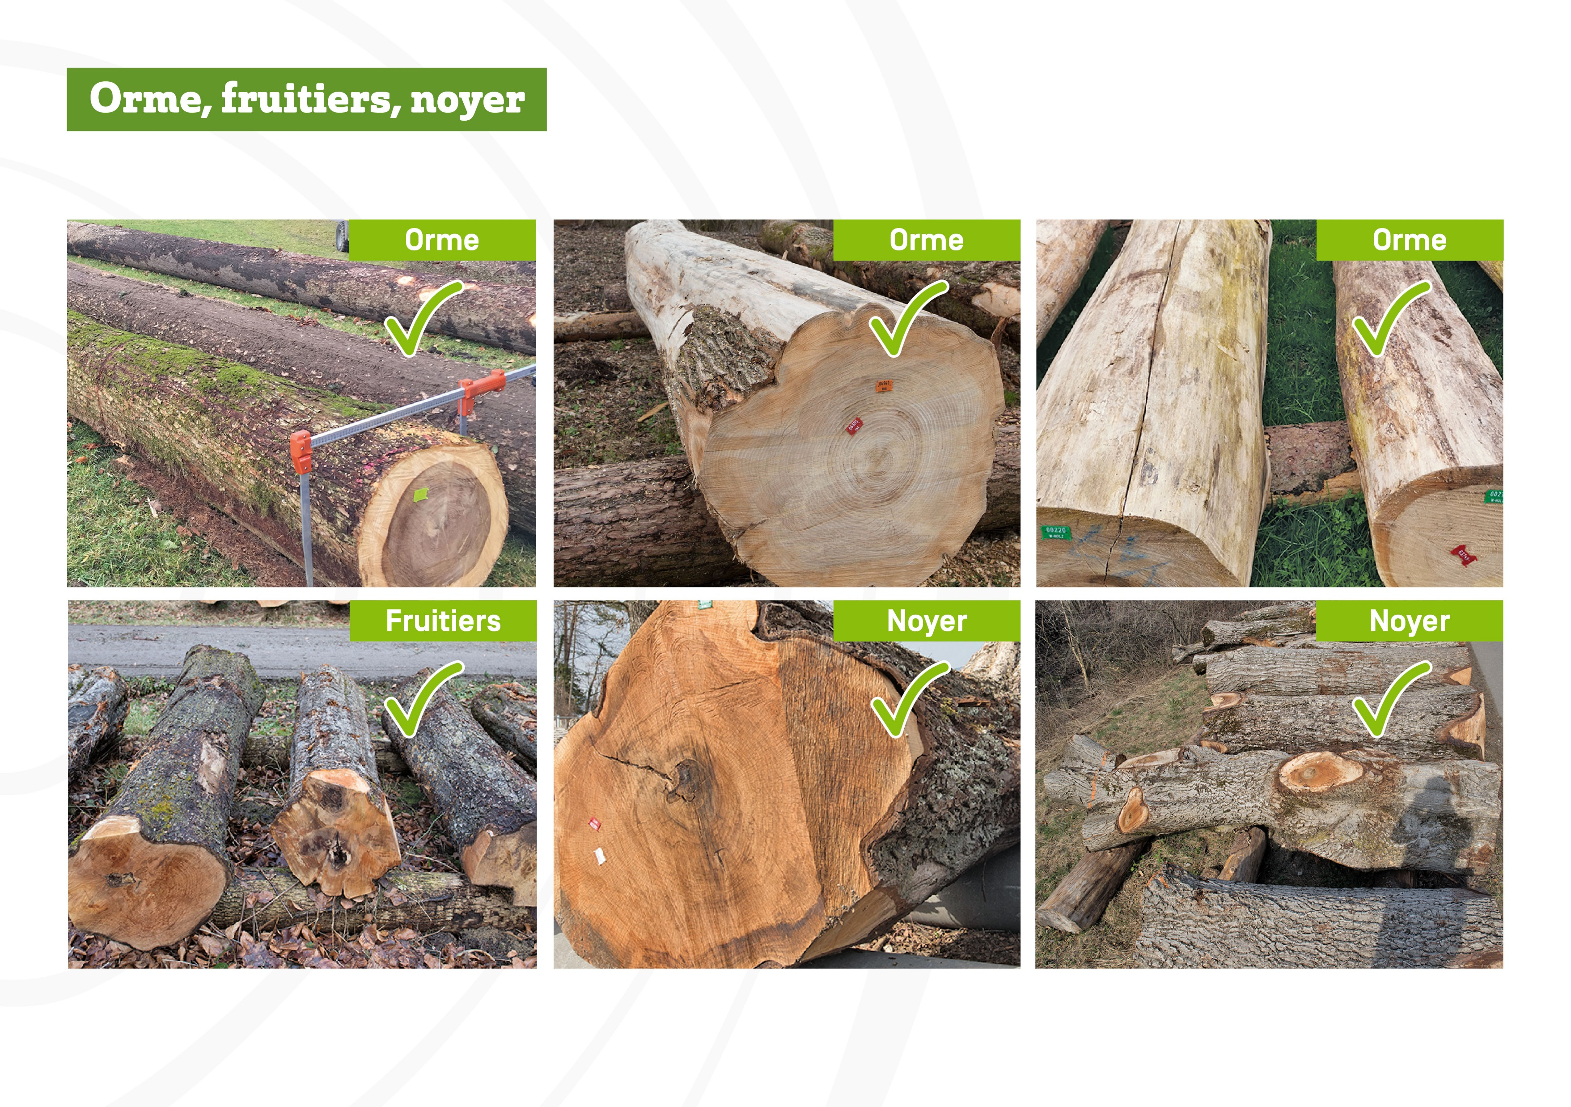

Slide 43

Ici peuvent figurer les coordonnées
de votre partenaire dans votre région

